Slide 2
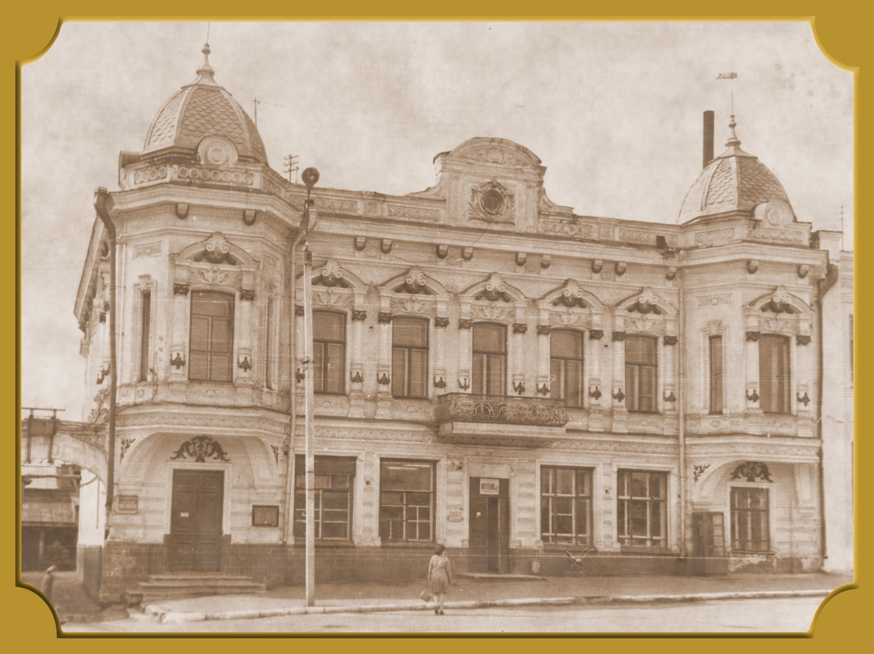
Мы встречаем на улицах свадебные кортежи, спешащие к роскошному зданию в центре города – Дворцу бракосочетания. Еще одна пара скоро подпишет свой первый совместный документ - свидетельство о браке. Через какое-то время молодые люди придут в это здание с новорожденным ребенком на руках, чтобы дать ему имя и получить первый документ в жизни каждого человека – свидетельство о рождении. И это вручение тоже будет торжественным, в окружении близких людей. Наиболее значимые события в жизни каждого человека: рождение, создание семьи, смерть, а также развод, усыновление, смена имени, фамилии находят подтверждение в документальных свидетельствах и регистрируются в органах записи актов гражданского состояния – ЗАГС.
В 2017 году исполняется 100 лет со дня образования органов ЗАГС, службы - сопровождающей каждого человека на протяжении всей его жизни.
Что же было до возникновения органов ЗАГС?

Slide 3
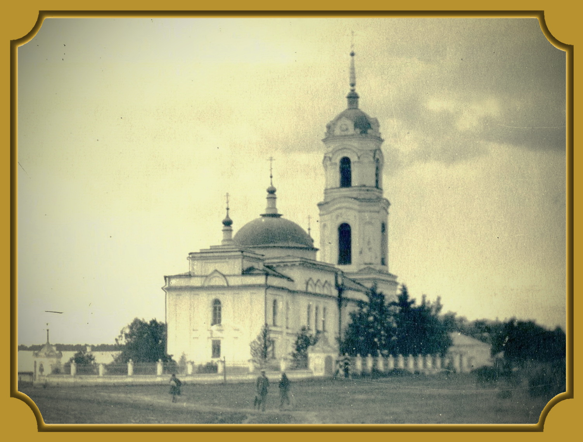
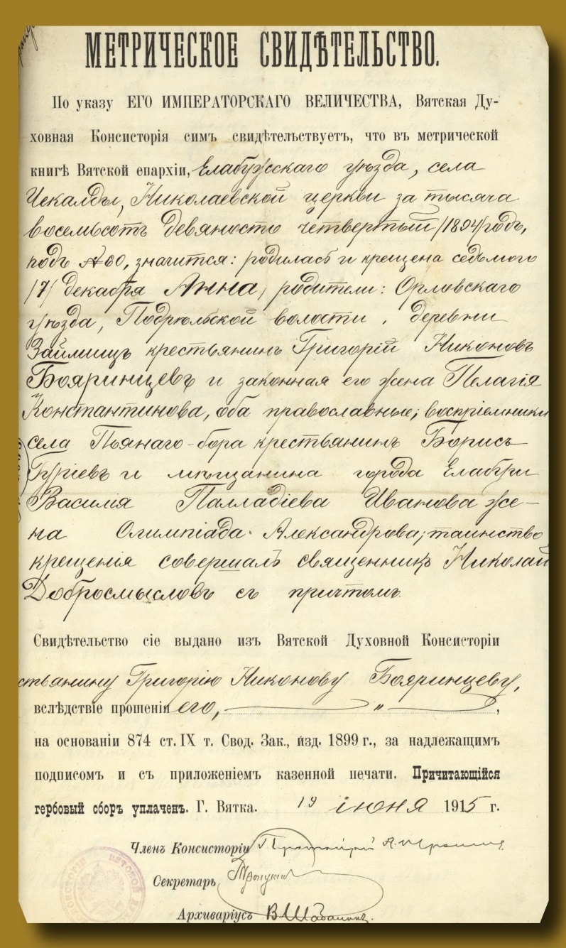
До Октябрьской революции в России регистрацией актов гражданского состояния занималась церковь. Все это осуществлялось в рамках церковных обрядов. Сведения о рождении, браке и смерти регистрировались в хроно- логическом порядке в специальных метрических книгах, хранившихся в храмах. Они заполнялись по единым правилам с 1724 года, принятым для православных храмов. Метрические книги велись в двух экземплярах, один из которых направлялся на хранение в архив вышестоящего церковного управления, второй оставался в церкви. Позже появились законы о ведении книг подобного рода и для церквей других вероисповеданий.

Slide 4
Процедура регистрации брака состояла из нескольких этапов, чаще всего это занимало достаточно длительное время. Проводился подробный опрос семей со стороны жениха и невесты для недопущения родственных браков. Люди жили оседло, веками бок о бок, естественно, что вероятность крово- смешения была очень большая. Церковное руководство разработало образец схемы, по которой определялось родство между женихом и невестой. Если родство действительно не ближе 5-й степени то брак разрешался. Перед тем как дать согласие на венчание служители оформляли документ «Брачный обыск».

Slide 5
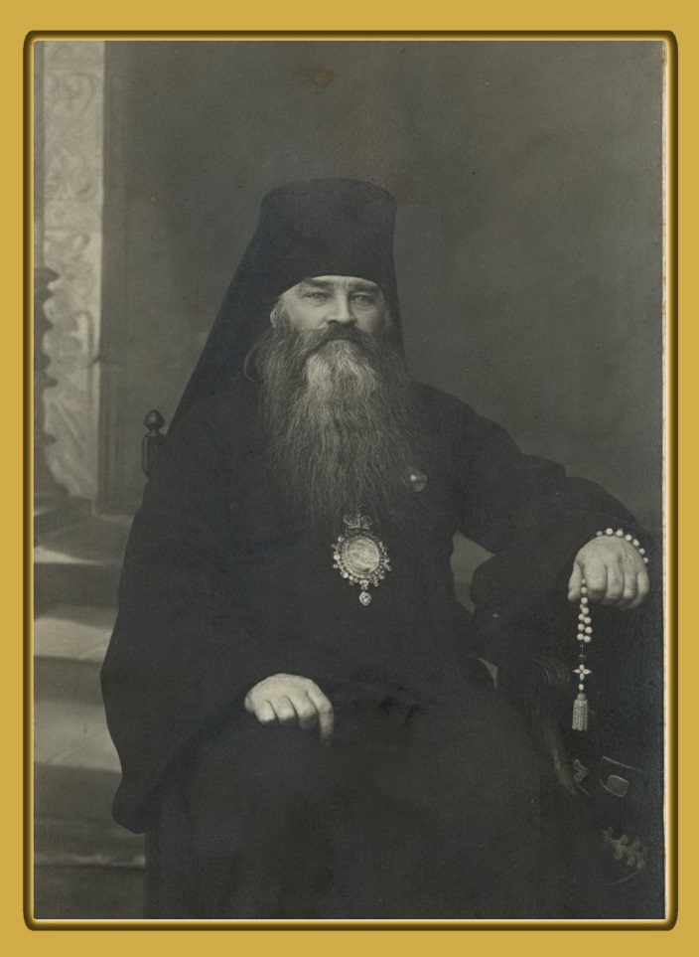
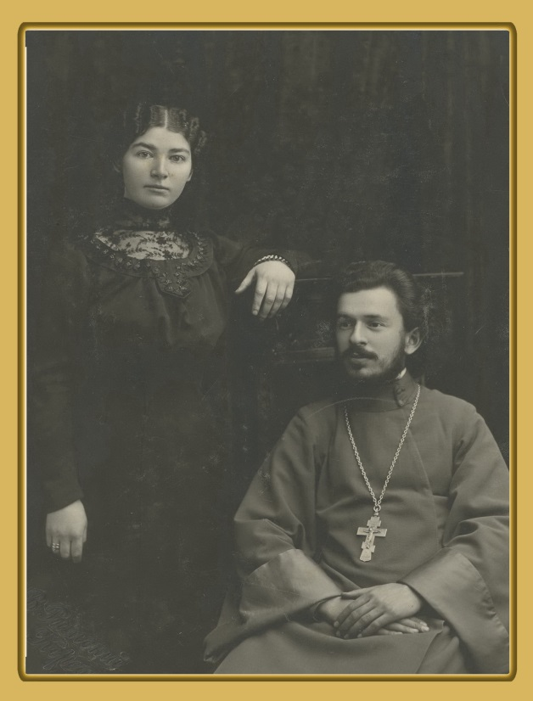
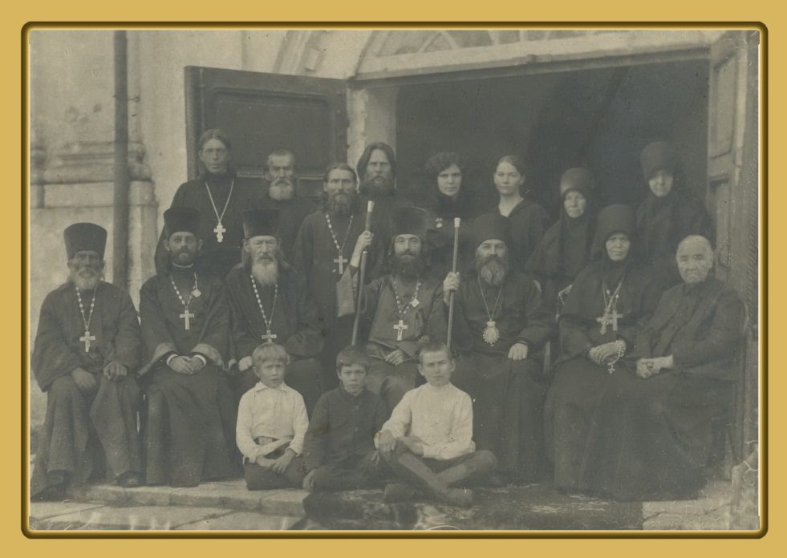
Священник Александр Бебинг с женой (сестрой Владыки Алексия). 1912 г.
Алексий Архиепископ Сарапульской Епархии.1927 г.
Священники Крестовоздвиженской церкви в Архиерейском доме. 9.09.1921 г.

Slide 6
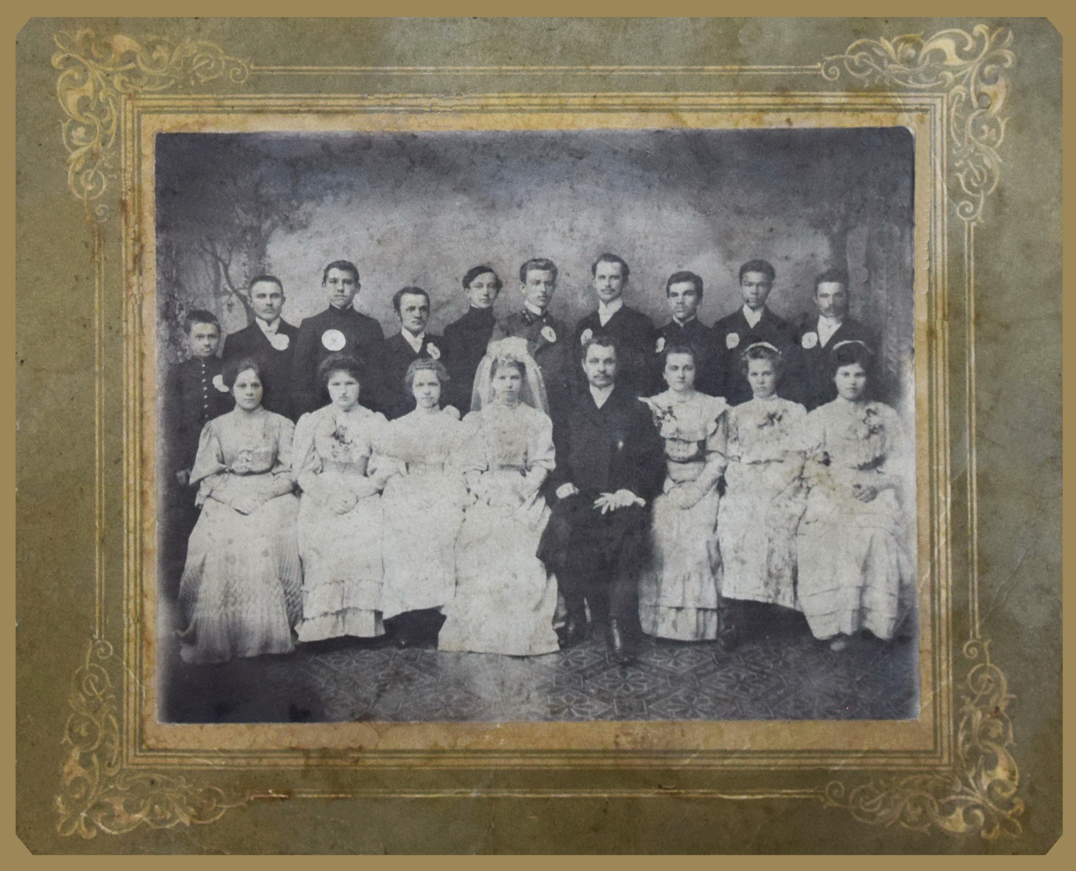
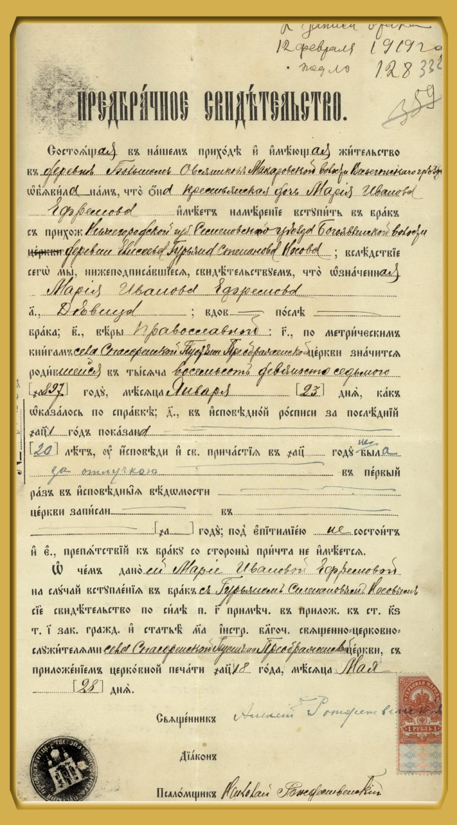
В нем кроме обычных анкетных данных указывалось: взаимное согласие сторон на вступление в брак, разрешение на брак родителями или государственными чиновни- ками. После разрешения сторон на брак, в церкви прилюдно троекратно провозглашалось намерение данной пары венчаться. Любой мог объявить о препятствии на создание семьи, предоставив подтверждающий документ. После оглашения оформлялся документ о беспре- пятственности на совершение брака со стороны жениха и невесты за подписью трех сторонних свидетелей с каждой стороны. И только тогда объявлялась дата венчания. После этого запол- нялось «Предбрачное свидетельство». С момента выдачи документа у пары менялся статус перед сообществом. Теперь они помол- влены. Могло пройти несколько месяцев меж- ду помолвкой и венчанием.

Slide 7
Именно священник вел записи в метрической книге. Кроме обычных анкетных данных указывались такие интересные сведения: вероисповедание жениха и невесты, сословие, его занятие (а также занятие невесты, "если перед браком она самостоятельно приобретала средства пропитания"). Помимо этого он выяснял, грамотны ли жених и невеста, и могут ли собственноручно расписаться в метрике. Короткие выписки из этих документов направлялись в полицейскую часть по месту жительства жениха. Не существовало единого «семейного кодекса» для лиц всех вероисповеданий. Парам, принадлежащим к разным религиям, для заключения брака требовалось разрешение верховных лиц государства и той церкви, к которой они принадлежали. В большинстве случаев требовалось принятие супругами единой веры. Сегодня метрические книги являются порой единственным источником при изучении истории своего рода, составление родословной.

Slide 8
Новобрачные Фофановы Никита Никитьевич (сарапульский купец) и Мария Николаевна с приглашенными.1902 год.

Slide 9
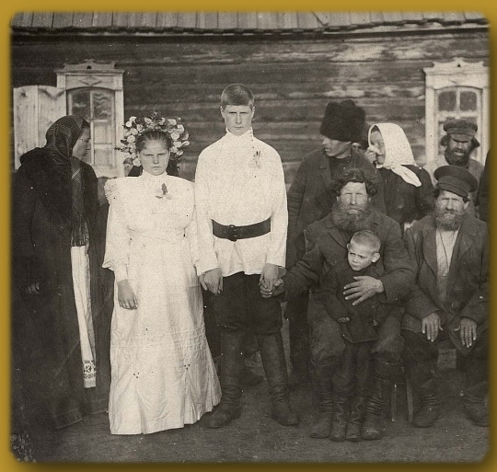
Иногда жених и невеста были очень молоды, несовершеннолетними. Ро- дители подавали про- шения о дозволении по- венчать сына, не дос- тигшего 18-ти лет или дочь до 16-ти лет. Каждое такое прошение рассматрива- лось отдельно от других. Требовалось представить метрическую справку о времени рождения и объяснить причину такого раннего брака. Чаще всего причины были экономи- ческого характера. Девуш- ка бралась в семью как работница.
Деревенская свадьба. Конец 19 века

Slide 10
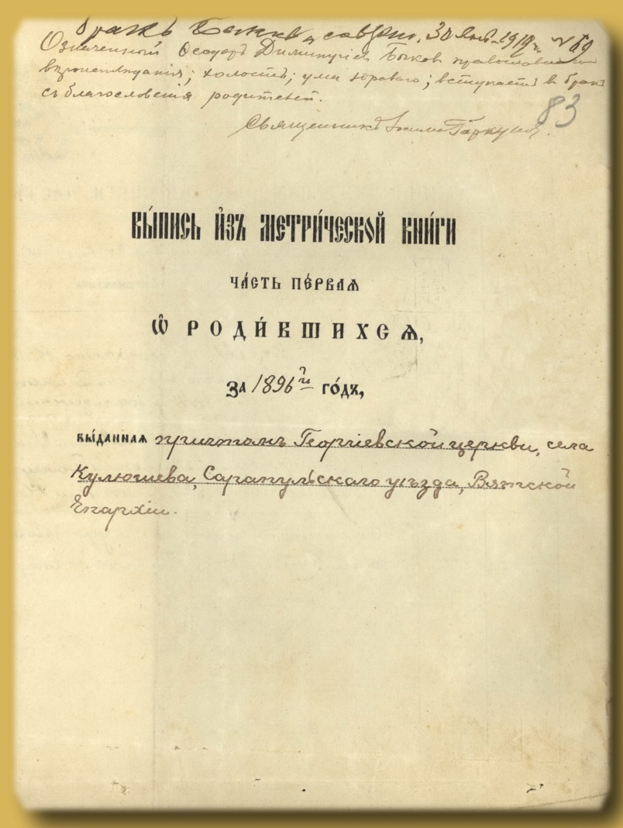
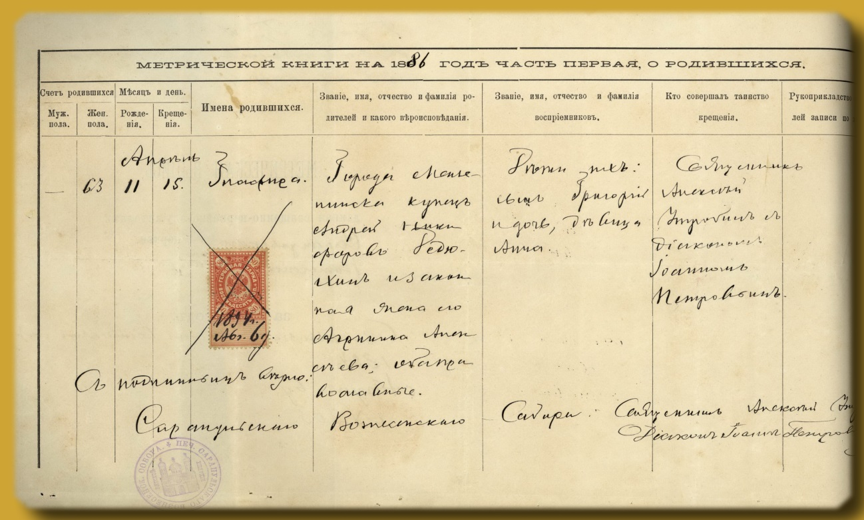
Разводы давались неохотно, напри- мер, в случае смерти одного из супру- гов возможно вступить в брак во второй раз без особого разрешения от Епархиального начальства. На третий брак необходимо добиться разреше- ние у Архиерея.
Свидетельства о рождении сразу на руки не выдава- лись, только по личному прошению и при условии уплаты гербового сбора. Поэтому у многих бедных граждан документов на руках не было.

Slide 11
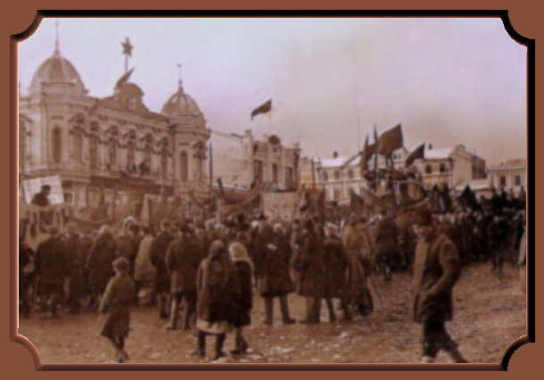
Октябрьская революция 1917 года внесла свои кардинальные изменения в жизни людей. В связи с отделением церкви от государства, было принято решение отменить право церкви вести регистрацию рождения, браков и смерти. Опыт ведения метрических книг послужил основой для ведения документов в новом учреждении, ведущего регистрацию актов гражданского состояния.
18 декабря 1917 года был издан Декрет «О гражданском браке, о детях и о ведении книг актов состояния». Данный декрет постановил, что только гражданский брак является обязательным и влекущим за собой правовые последствия. В нем прописывались правила вступления в брак. В частности, упоминалось о том, что гражданам, желающим вступить в брак, необходимо подавать заявления в отделы записей браков и рождений при земских управах. Именно поэтому дату выхода данного декрета, 18 декабря 1917 года, принято считать днем образования органов ЗАГС.

Slide 12
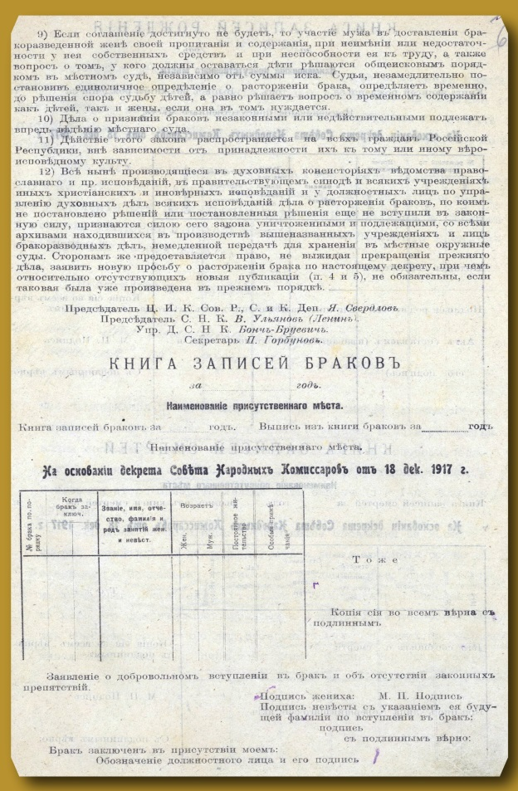
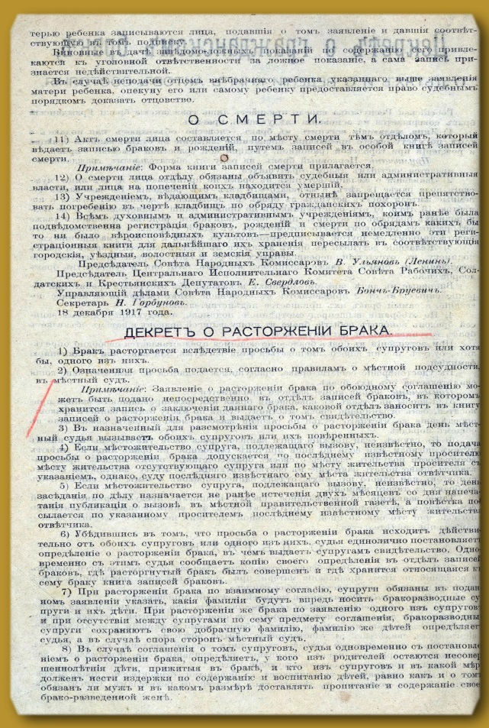
Декрет о гражданском браке.
18 декабря 1917 года

Slide 13
На основании Декрета и Распоряжения Сарапульского уездного комиссариата юстиции №103 от 8 апреля 1918 года, организован отдел записи рождения, браков и смерти при Сарапульском городском хозяйстве. «Действия отдела записей открыть с 15 апреля, распределив занятия в следующем порядке: запись браков производить два раза в неделю по вторникам и четвергам с 12 до 2 часов дня, а запись рождений и смерти в остальные четыре дня недели в эти же часы; воскресные и праздничные дни исключаются из занятий. Об открытии Отдела объявить населению города Сарапул через местную газету « Труженик», при чем в объявлении сказать, что при записи браков желательно присутствие двух свидетелей.» В апрельских номерах газеты «Труженик» было опубликовано объявление об уголовной ответственности за уклонение от регистрации браков, рождений и смерти при отделе городского хозяйства. Штраф за такое преступление составлял несколько рублей золотом.

Slide 14
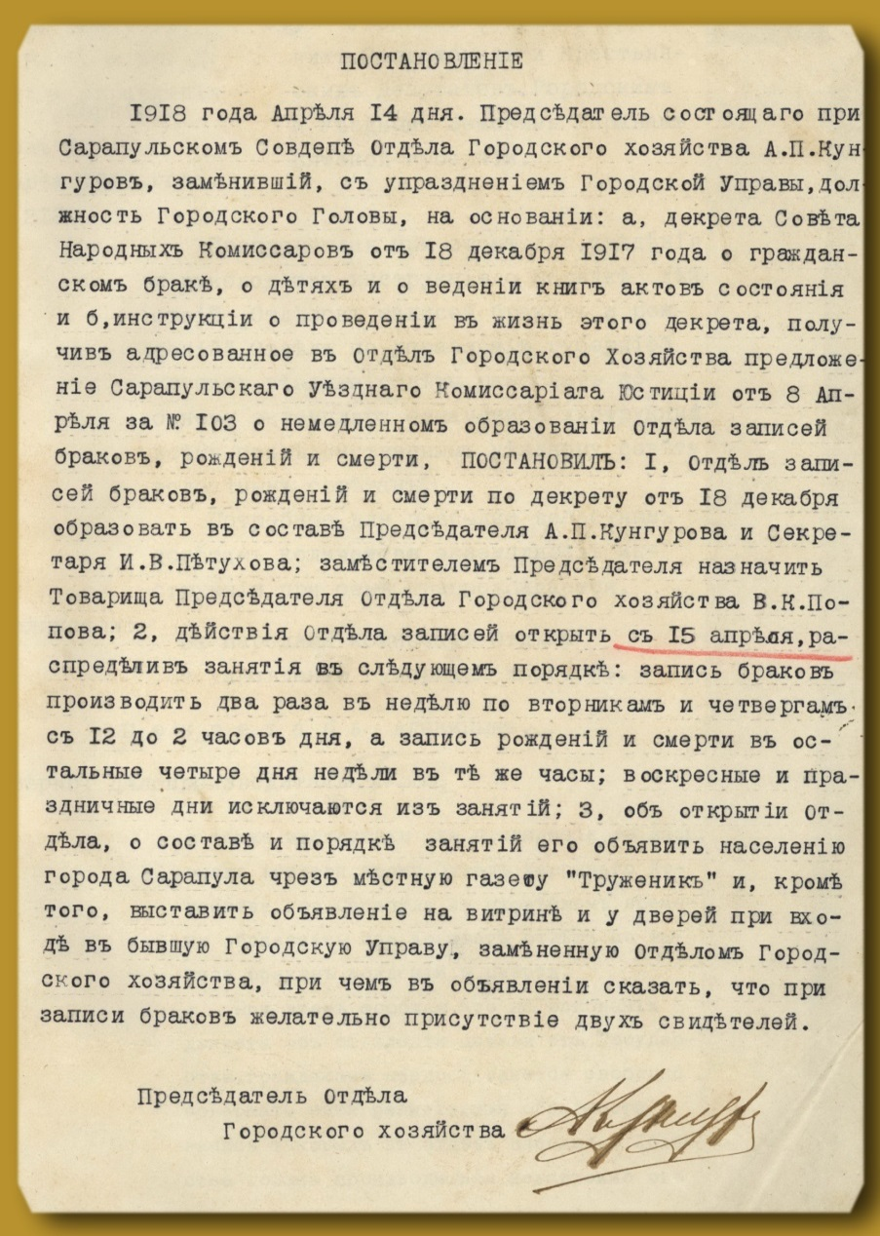
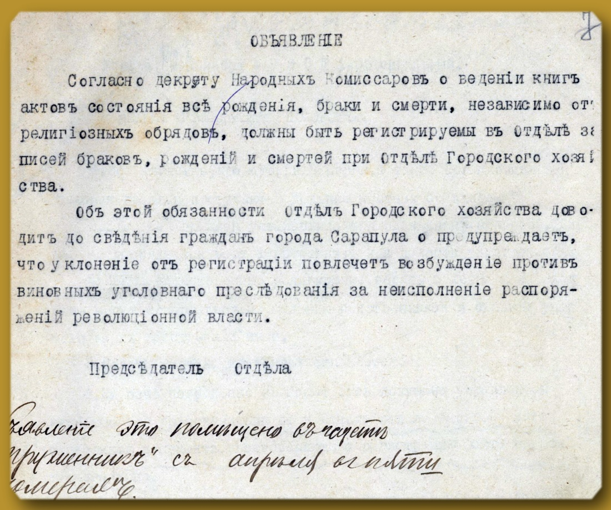
Объявление об уголовной ответствен- ности за уклонение от регистрации браков, рождений и смерти в отделе записей актов гражданского состояния. Апрель 1918г.
Постановление об образовании отдела ЗАГС в г. Сарапуле. 1918г.

Slide 15
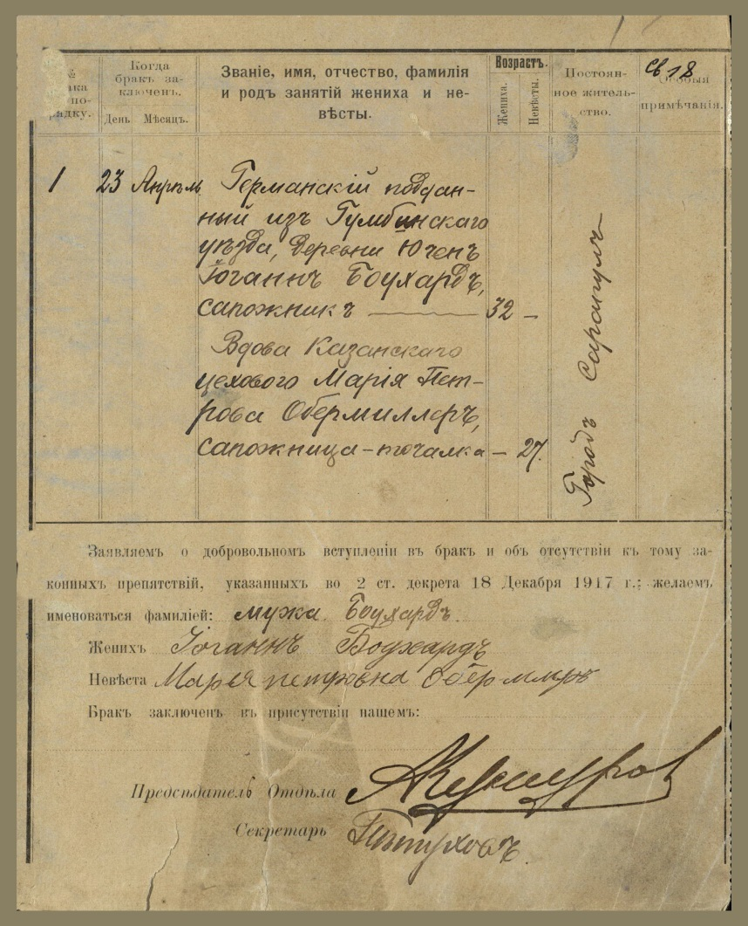
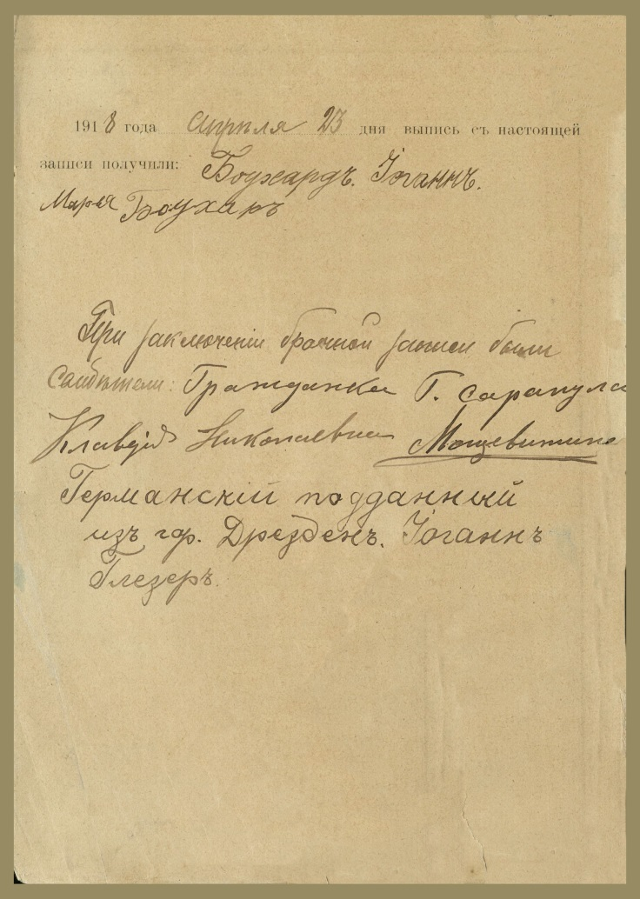
Запись №1 в книге регистрации браков сделана 23 апреля 1918 года. Германский подданный из Гумбинского уезда деревни Ючень Иоганн Боухард, сапожник, 32 года. Вдова Казанского цехового Мария Петровна Обермиллер, сапожница-точалка, 27 лет. Постоянное жительство: город Сарапул. При заключении брачной росписи были свидетели: гражданин г. Сарапула Клавдия Николаевна Мощевитина, германский подданный из гор. Дрезден Иоганн Глезер.

Slide 16
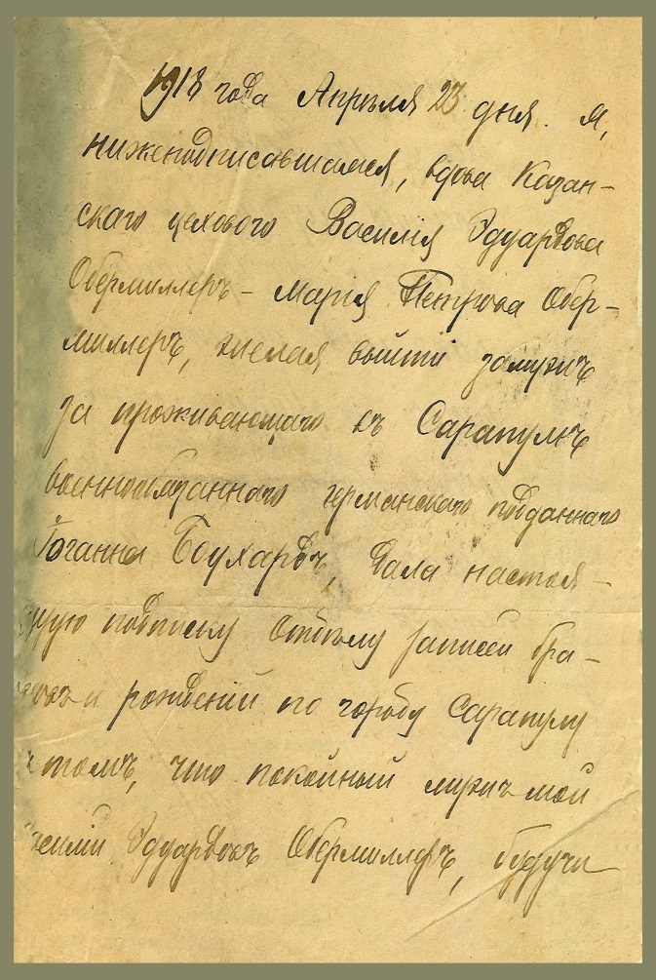
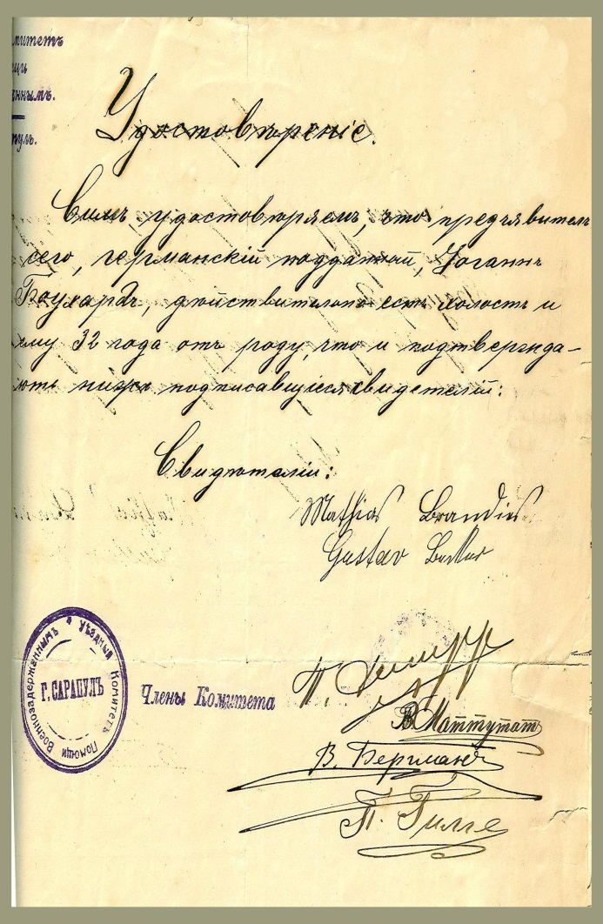
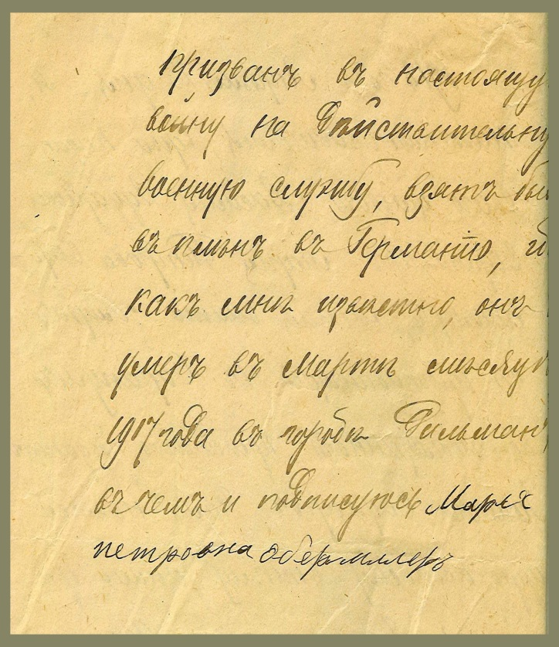
Документы об отсутствии законных препятствий на вступление в брак от Марии Петровны Обермиллер и Иоганна Боухарда. 23 апреля 1918г.

Slide 17
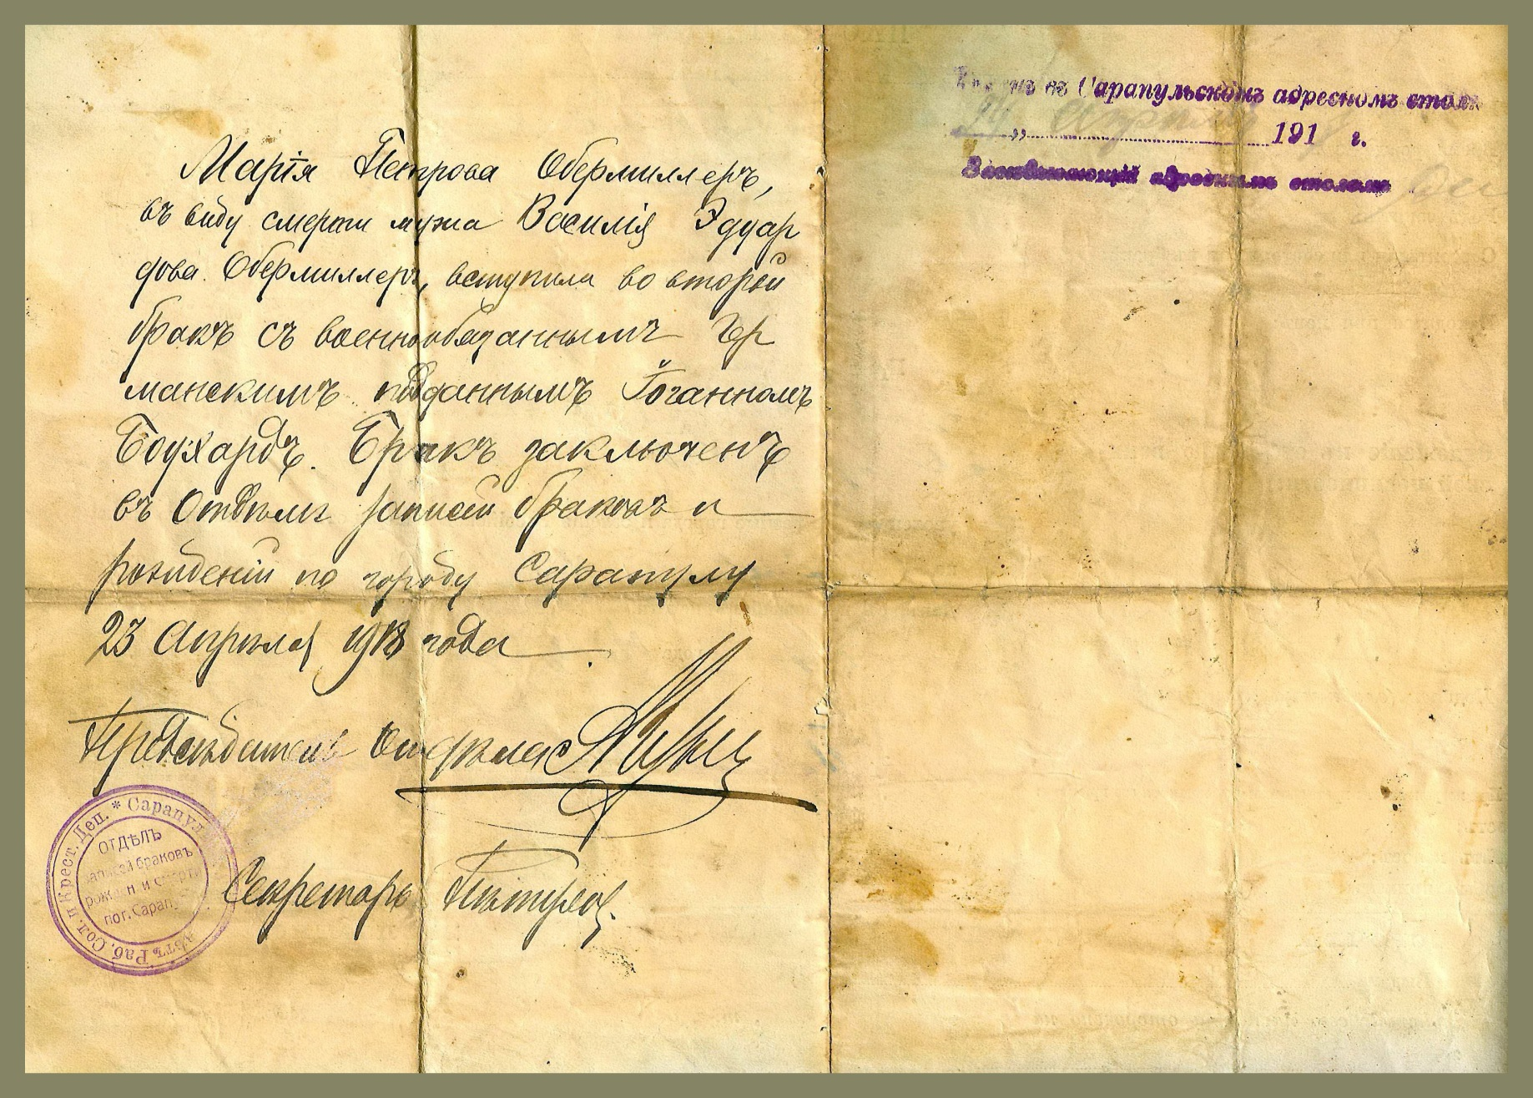
Выпись из книги регистрации браков.

Slide 18
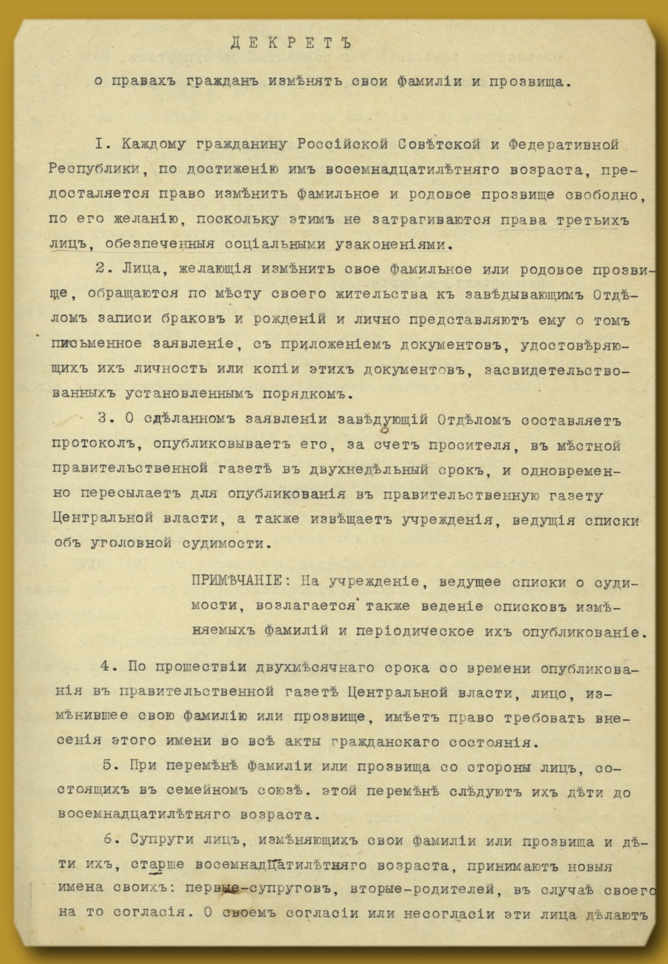
Опубликованы еще несколько декретов. «О расторжении брака» от 19 декабря 1917 года, «О кладбищах и похоронах» от 7 декабря 1918 года. В них прописывались правила оформления документов. 4 марта 1918 года вышел «Декрет о правах граждан изменять свои фамилии и прозвища». 25 мая в цен- тральной газете «Известия» опубликован текст декрета и разослан по всем ведомствам страны. Практически сразу появились дела по смене фамилий. Например, заявление от 12 июня 1918 года от бывшего солдата польского стрелкового полка Вальдемара Вальтеровича Очепко о замене на фамилию Бальмонт. Или дело от 7 августа 1918 года от бывшего германского, а ныне русского подданного, мастера колодок для обуви, Ганса Степановича Бенде о замене своей фамилии на фамилию Юшков.
Декрет о праве граждан на смену фамилии и прозвища.

Slide 19
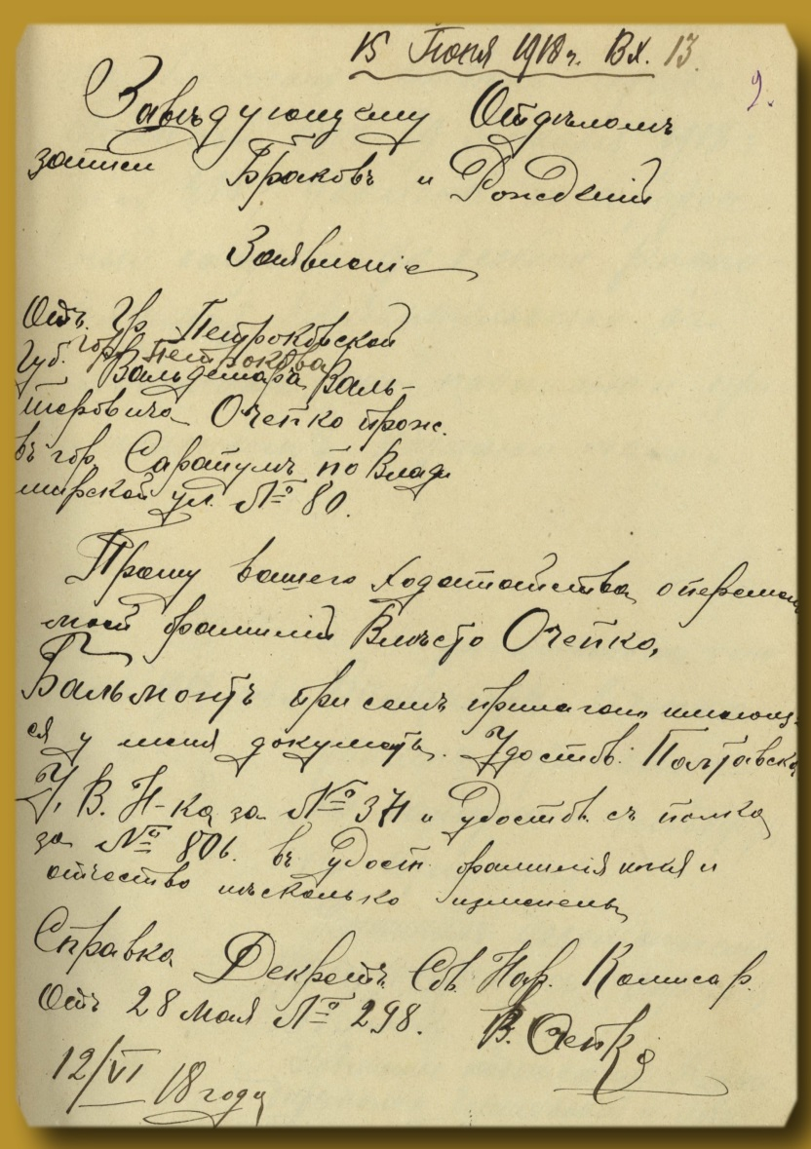
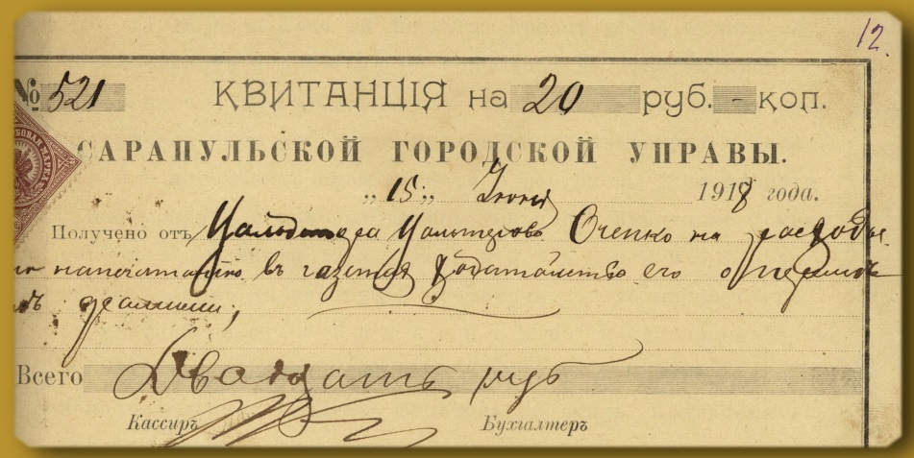
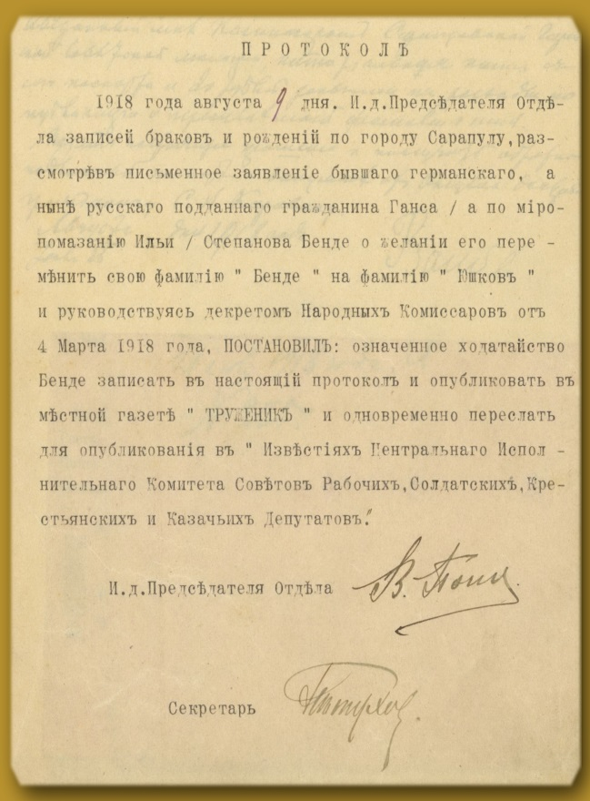
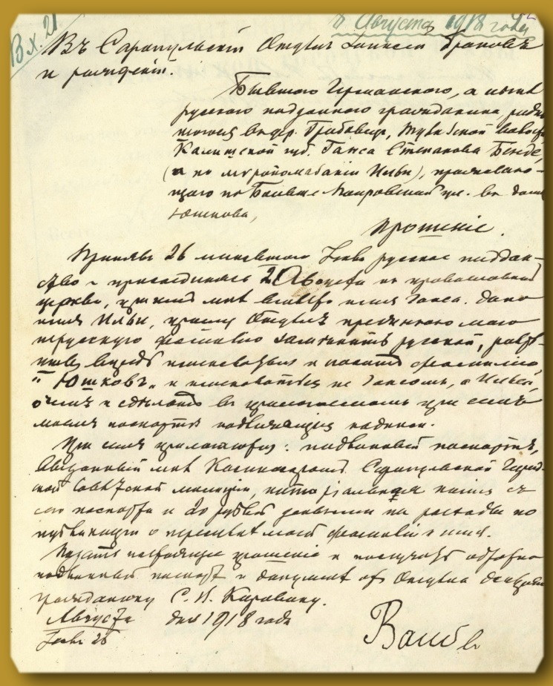
Документы
о смене фамилии. 1918 год.

Slide 20
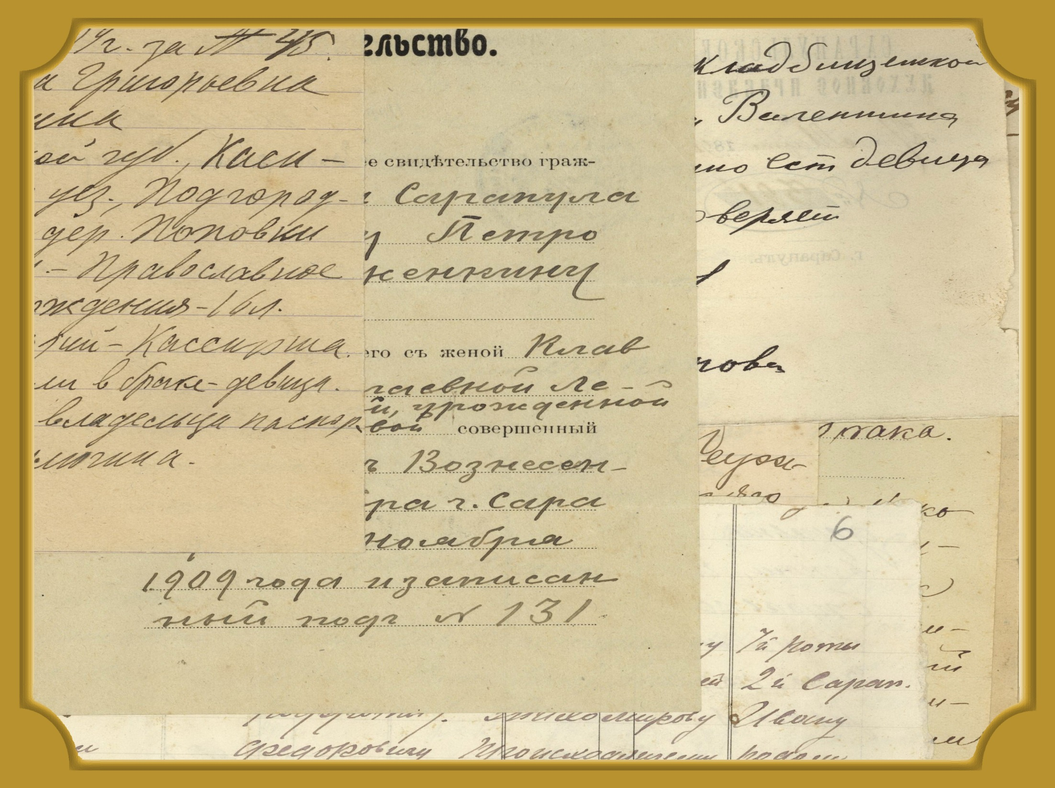
С марта 1919 года в Сарапульском отделе ЗАГС работало 5 человек: заведующий отделом, секретарь, помощник секретаря, регистратор и журналист, курьер-сторож. Отдел ЗАГС работал в тесном контакте с органами здравоохранения, внутренних дел и военными комиссариатами. В отделе велись:
· книги записей рождений;
· книги записей смертей;
· книги записей отсутствующих граждан города;
· книги записей браков;
· книги записей разводов;
· книги заявлений о происхождении зачатых детей;
· книги записей лиц, изменивших фамилии и прозвища, и алфавит к ним.
Государством признавались законными все документы, выданные не позднее 31 декабря 1917 года, а также метрические документы.

Slide 21
Выписки из церковных книг еще долго служили своим владельцам. Обилие разных документов, указов, циркуляров порождало путаницу в работе. Выдержка из обращения Управления Сарапульской Уездной Советской рабоче-крестьянской милиции от января 1921 года в подотдел ЗАГС, является примером отчаянной попытки навести порядок в работе: «За последнее время подотдел ЗАГС бесцельно гоняет взад и вперед граждан, желающих выйти замуж, в милицию для получения справки женат ли, вдов ли, холост ли и т.д. В то время как в милиции такой регистрации всех граждан не имеется поэтому таковых справок не ожидайте и граждан из учреждения в учреждение не гоняйте, создавая несуразную волокиту, … легче умереть чем замуж выйти, поэтому предлагается прекратить подобные гонения граждан в милицию.»

Slide 22
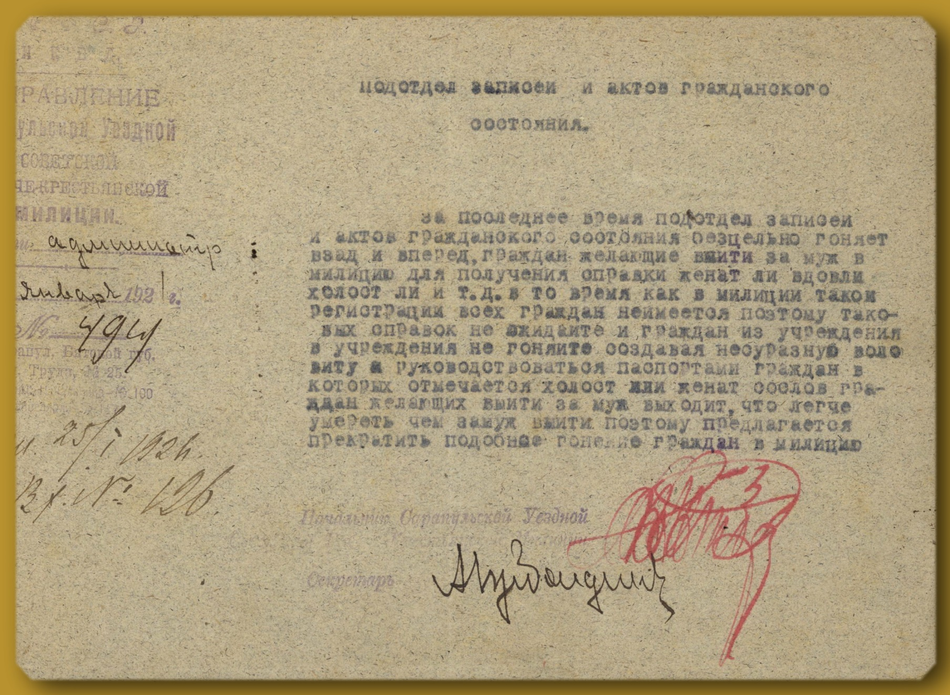
Обращение Управления Сарапульской Уездной Советской рабоче-крестьянской милиции от января 1921 года в подотдел ЗАГС

Slide 23
Кроме административного хаоса в 20-х годах в Сарапульском уезде бушевали эпидемии болезней сопутствовавших разрухе в жизни людей. Мерой по уменьшению заболеваемости стало требование адми- нистрацией города представлять справки о здоровье при заключении брака. Из циркуляра: «Ввиду массовой заболеваемости венерическими заболеваниями, во всех ЗАГС уезда.., при заключении брака обязательно требуются свидетельства о не заболеваемости венерическими болезнями, в противном случае брак не заключается». Многие предприятия не работали, в стране бушевал бумажный голод. Все отделы ЗАГС Сарапульского уезда испытывали острую нехватку журналов для регистрации, использовались любые обрывки бумаги. Часто в ход шли документы царского периода. Книг для записи умерших не хватало, поэтому учет велся плохо, данные искажались.

Slide 24
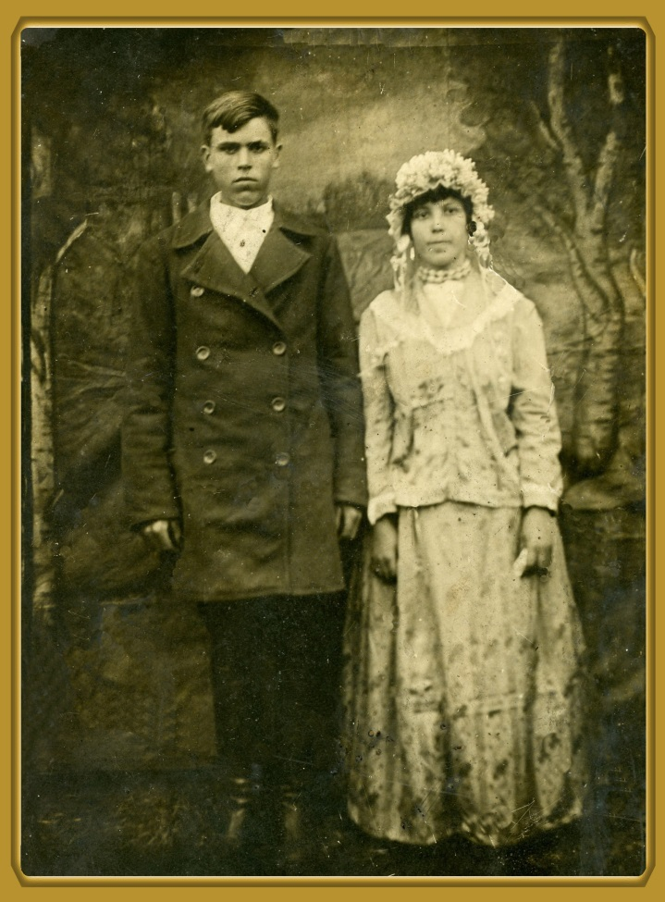
В таких жизненных условиях заключение брака, по сути, было формальной процедурой и носило сугубо деловой характер. После уплаты взноса брачующиеся заявляли о добровольном вступлении в брак и распи- сывались в книге регистрации, на этом церемония заканчивалась. Никакого празд- ника, уважения к событию. Не существовало даже отметок в паспортах, да и сами «пурпурные книжицы» были введены только в 1932 году. Именно в первые годы и появился своеобразный термин «распи- саться», на бытовом уровне означающий заключение брака. В обиход вошло новое для того времени понятие «гражданский брак». Еще долго такой брак, без венчания, люди считали незаконным сожительством. Многие и сейчас под словосочетанием «гражданский брак» понимают сожительство без штампа в паспорте и кольца на руке.
Тройнины
Ефросиния и Александр.
1930 г.

Slide 25
В 1920-х годах венчанию большевики противопоставили свой ритуал — «красные» или «комсомольские» свадьбы. В 1924 году Центральный Комитет Всесоюзного Ленинского Коммунистического Союза Молодежи официально заявил: «Октябрины вместо крестин, гражданские похороны и свадьбы, введение новой обрядовости, вместо религиозной, стали в рабочей среде массовым явлением». Стол для регистрации обязательно был покрыт красной скатертью. Роспись, а затем небольшие посиделки дома. «Красные свадьбы» рассматривались, прежде всего, не как семейное, а как обществен- но-политическое событие, как повод для антирелигиозной агитации.

Slide 26
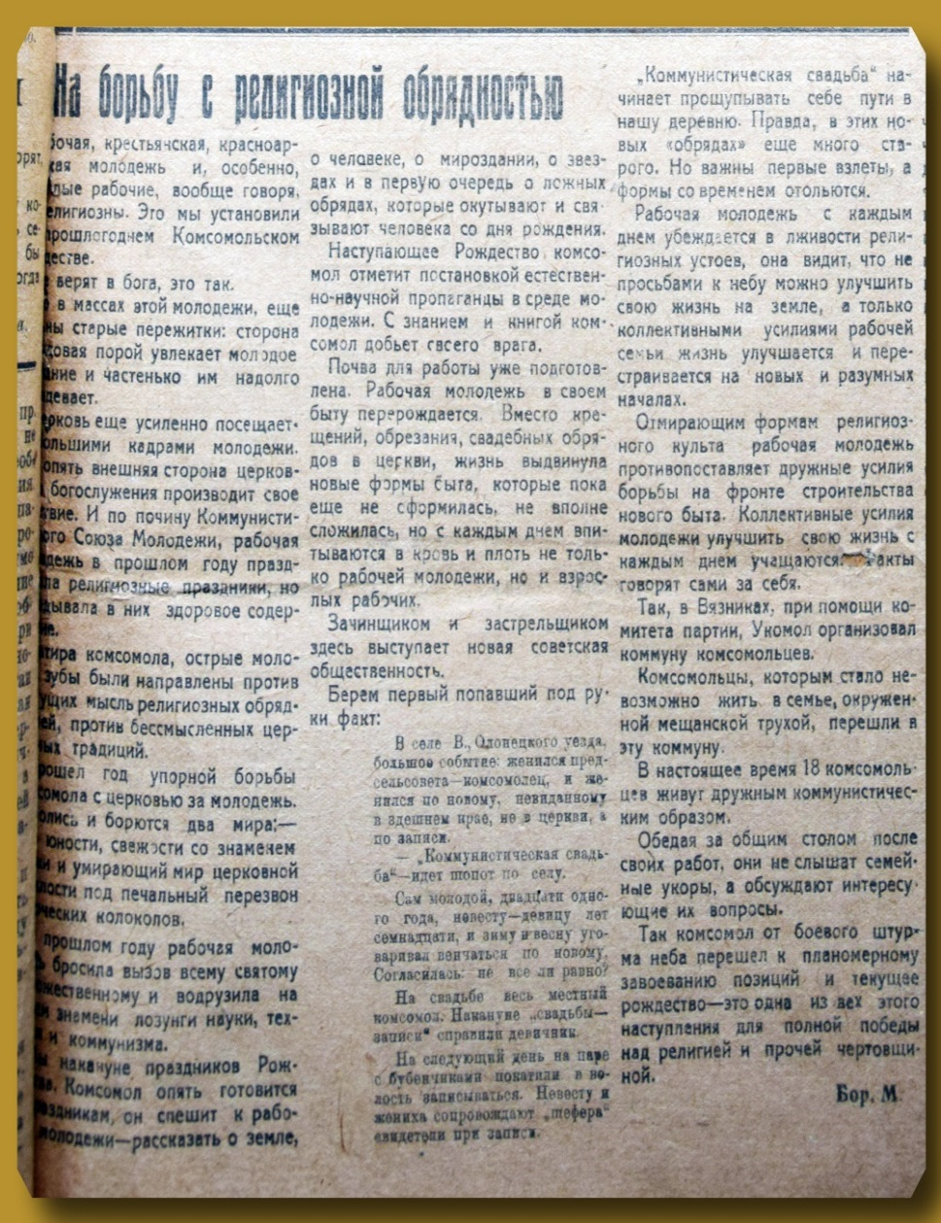
Представляем фрагмент статьи «На борьбу с религиозной обрядностью» газеты «Красное Прикамье» №48 за 1922год. « Коммунистическая свадьба начинает прощупывать себе пути… Правда в этих новых «обрядах» еще много старого. В селе В., Олонецкого уезда большое событие женился председатель сельсовета-комсомолец, по новому… «Коммунистическая свадьба» - идет шепот по селу. Сам молодой, двадцати одного года, невесту-девицу лет семнадцати, и зиму и весну уговаривал венчаться по- новому. Согласилась, не все ли равно? На свадьбе весь местный комсомол. Накануне «свадьбы-записи» справили девичник. На следующий день на паре лошадей с бубенцами покатили в волость записываться. Невесту и жениха сопровождали «шефера» свидетели при записи»

Slide 27
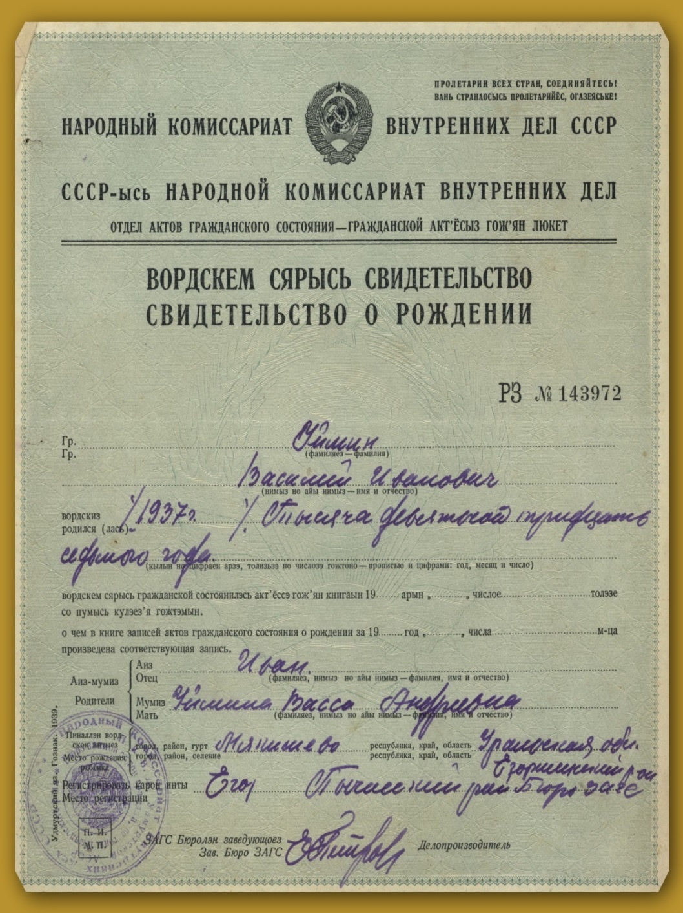
19 ноября 1926 года был принят Кодекс РСФСР о браке, семье и опеке, действовавший с 1 января 1927 года. Он закрепил и развил революционные преобразования в брачно-семейном законода- тельстве. Появились документы единого образца для всей страны. Постепенно жизнь в новом государстве налаживалась и по- явилась потребность отмечать семейные события. В конце 30-х – начале 40-х начался бум «крас- ных свадеб», дни регистрации выбирали так, чтобы они совпа- дали с советскими праздниками.. В ноябре 1926 года отдел ЗАГС передан в ведение Сарапульской городской милиции.

Slide 28
В годы Великой Отечественной войны 1941-1945 г.г. сотрудники отдела ЗАГС работали в усиленном режиме. В наш город эвакуировано множество людей, кроме этого раз- мещены военные госпитали. Коли- чество дел возросло в разы. Многим беженцам требовалось восстановление утерянных доку- ментов. Сколько актов о смерти было оформлено?.. И кроме этого люди женились, рождались дети. Жизнь продолжалась…
В тот период свадьбы проводились очень скромно. Люди жили бедно, денег не хватало даже на еду, что уж говорить об организации красивого торжества. Обычно все «церемонии» заканчивались короткой регистра- цией. У невест второй половины 1940-х годов порой не было даже платья. Но это никого не останавливало, замуж выходили в любых одеяниях.

Slide 29
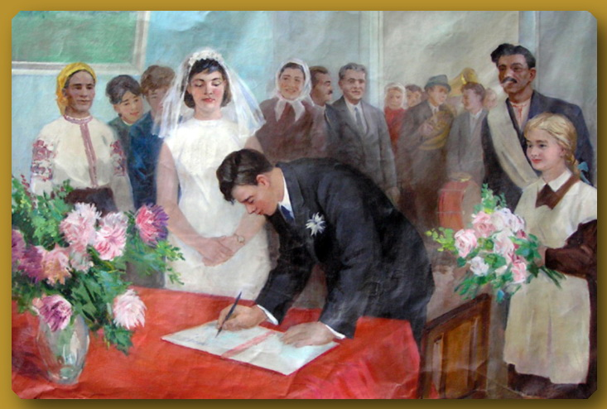
В 1956 году органы ЗАГС выводились из подчинения МВД и передавались в ведение местных советов народных депутатов. После страшных военных лет, жизнь народа перестраивалась на мирный лад. В конце 1950-х годов внедряются «гражданские обряды», людям начали озвучивать точные правила – как подготовиться к свадьбе и как жениться. Родственникам и друзьям было рекомендовано дарить небольшие подарки. Невесту поздравлять розами, жениха – гвоздиками. Если на свадьбе присутствовали дети, то они должны быть одеты в школьную форму. Снова семья приобретала значимость для страны.
Картина неизв. советского художника.

Slide 30
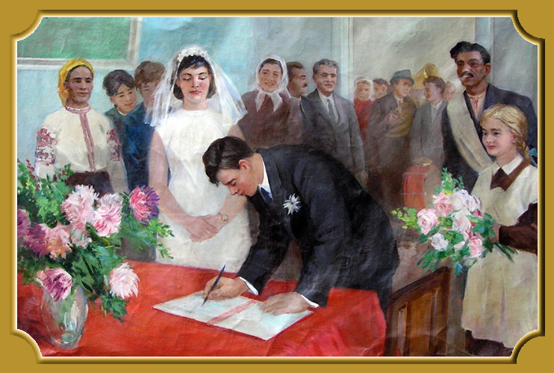
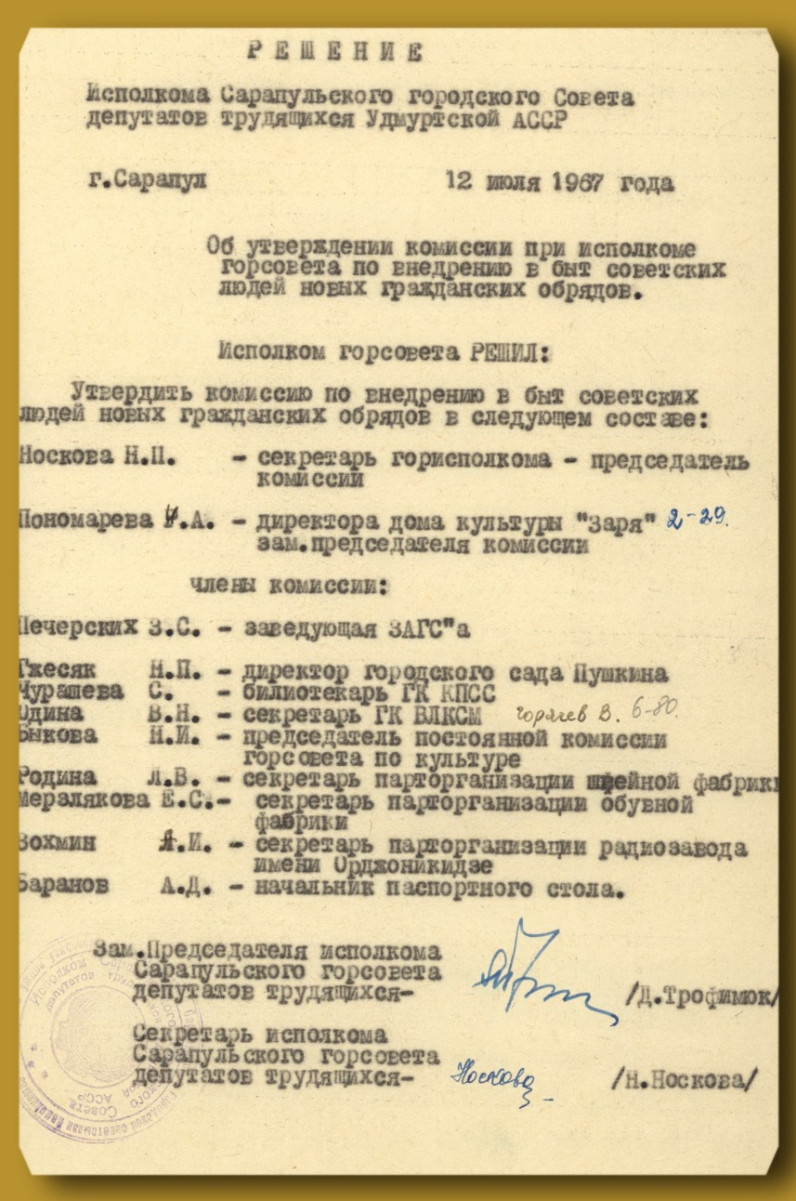
13 января 1964 года принято решение Исполнительного комитета Сарапульского городского Совета депутатов трудящихся «Об утверждении комиссии при исполкоме горсовета по внедрению советских гражданских обрядов среди трудящихся.»

Slide 31
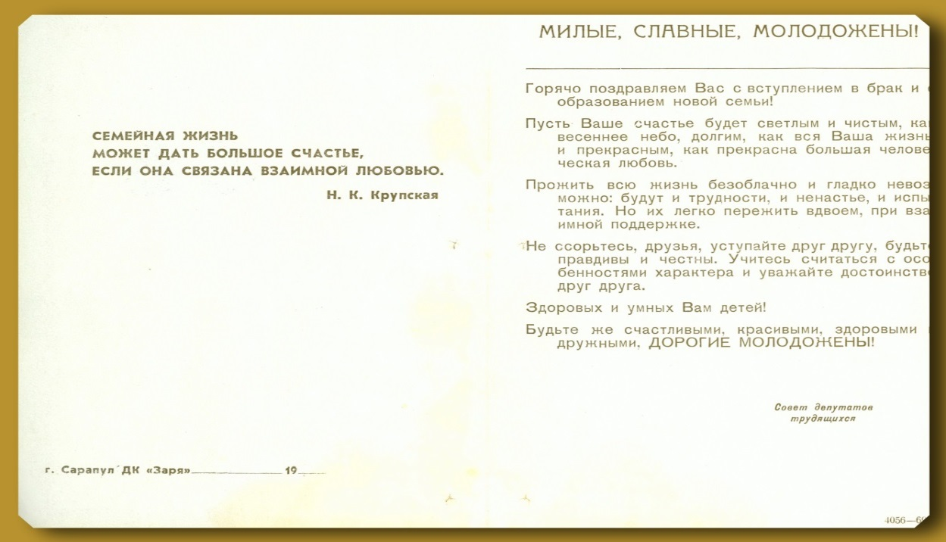
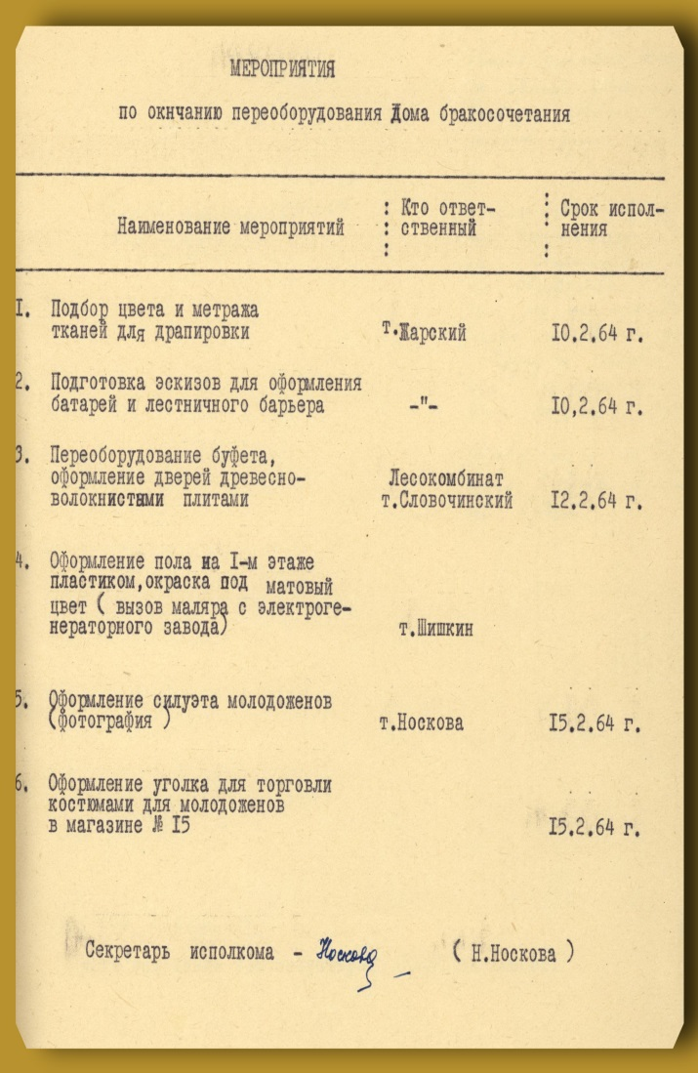
Приветственный адрес от Советов депутатов трудящихся.1964 г
Комиссией разработан текст приветственного адреса для регистрации браков и форма памятного свидетельства о дне рождения. Составлен перечень одежды для моло- доженов. Для невесты: платье белое, фата капроновая, туфли белые, чулки капроновые, бусы, перчатки белые длинные, кольцо золотое. Для жениха: костюм, сорочка белая, галстук, полуботинки, носки. Так же в список входили подарки: духи, цветы. Все это должно было настроить молодых людей на праздник, на особое отношение к событию. Так закла- дывалась свадебная мода в Сарапуле.
Список мероприятий по переоборудованию Дома бракосочетания.1964 г.

Slide 32
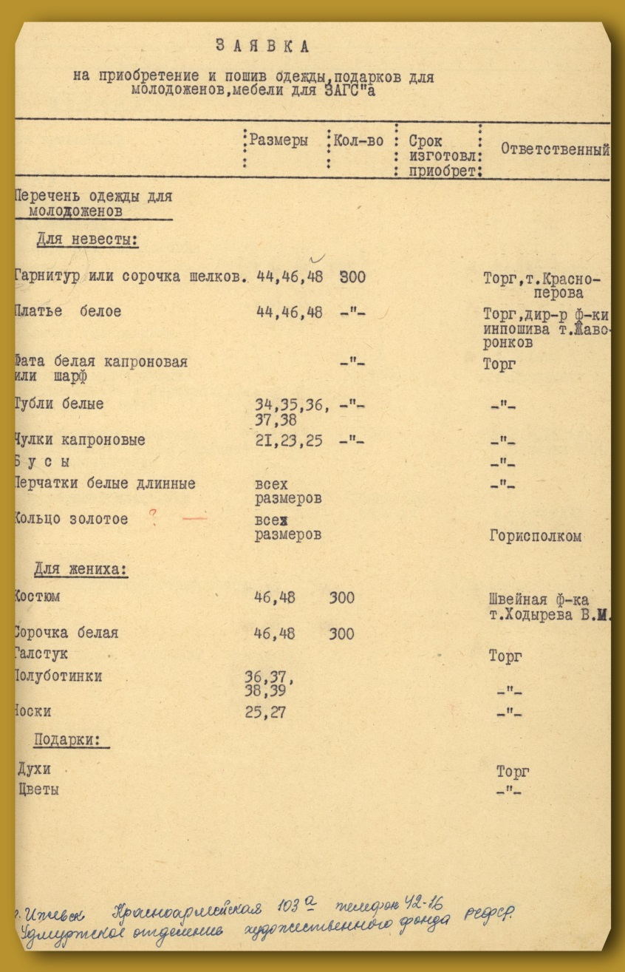
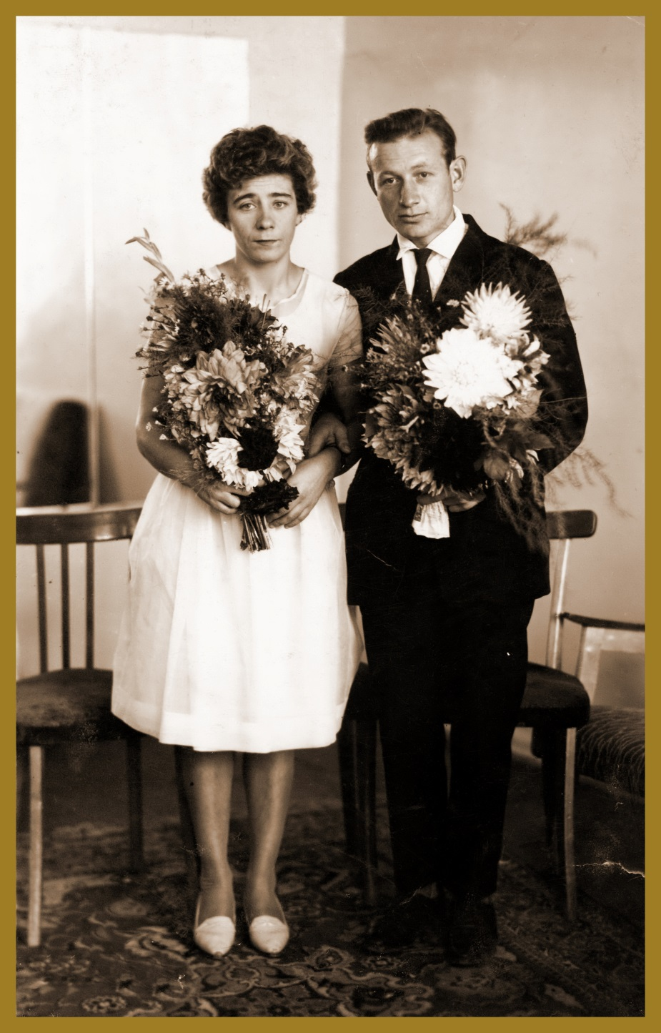
Заявка на приобретение и пошив одежды для молодоженов.
Молодожены.
Поповы Николай и Ираида. 1965 г.

Slide 33
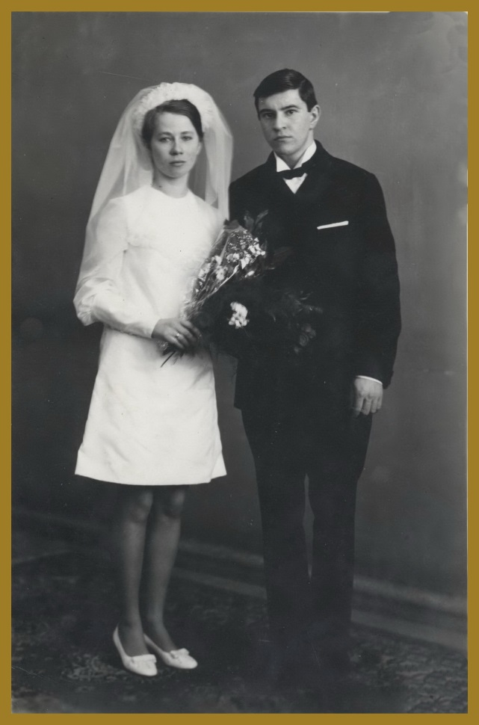
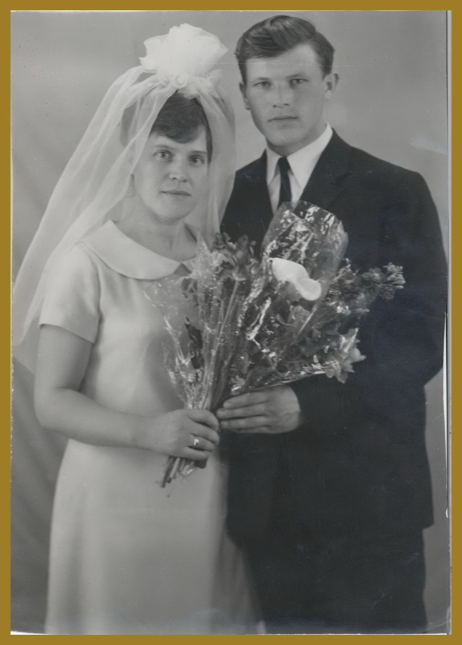
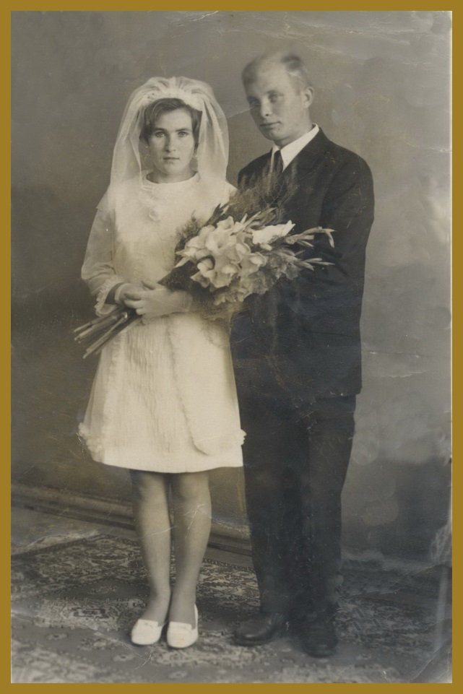
Сухоплюевы Владислав и Людмила в день бракосочетания. 1971 г
Богатыревы Виктор Алексеевич и Анастасия Дорофеевна в день бракосочетания. 1963 г
Рыжовы Юрий и Галина в день бракосочетания. 1970 г

Slide 34
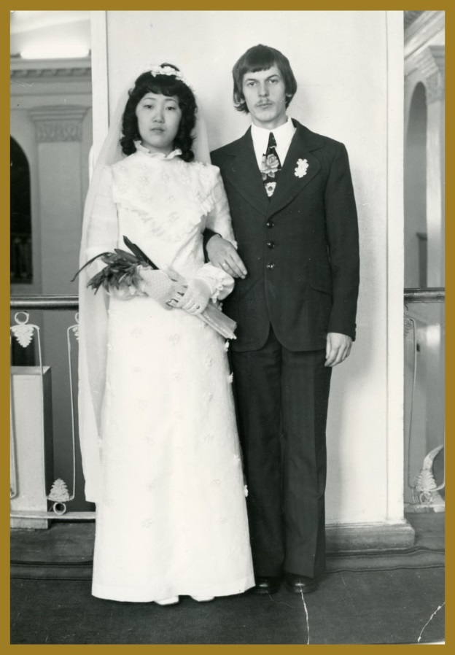
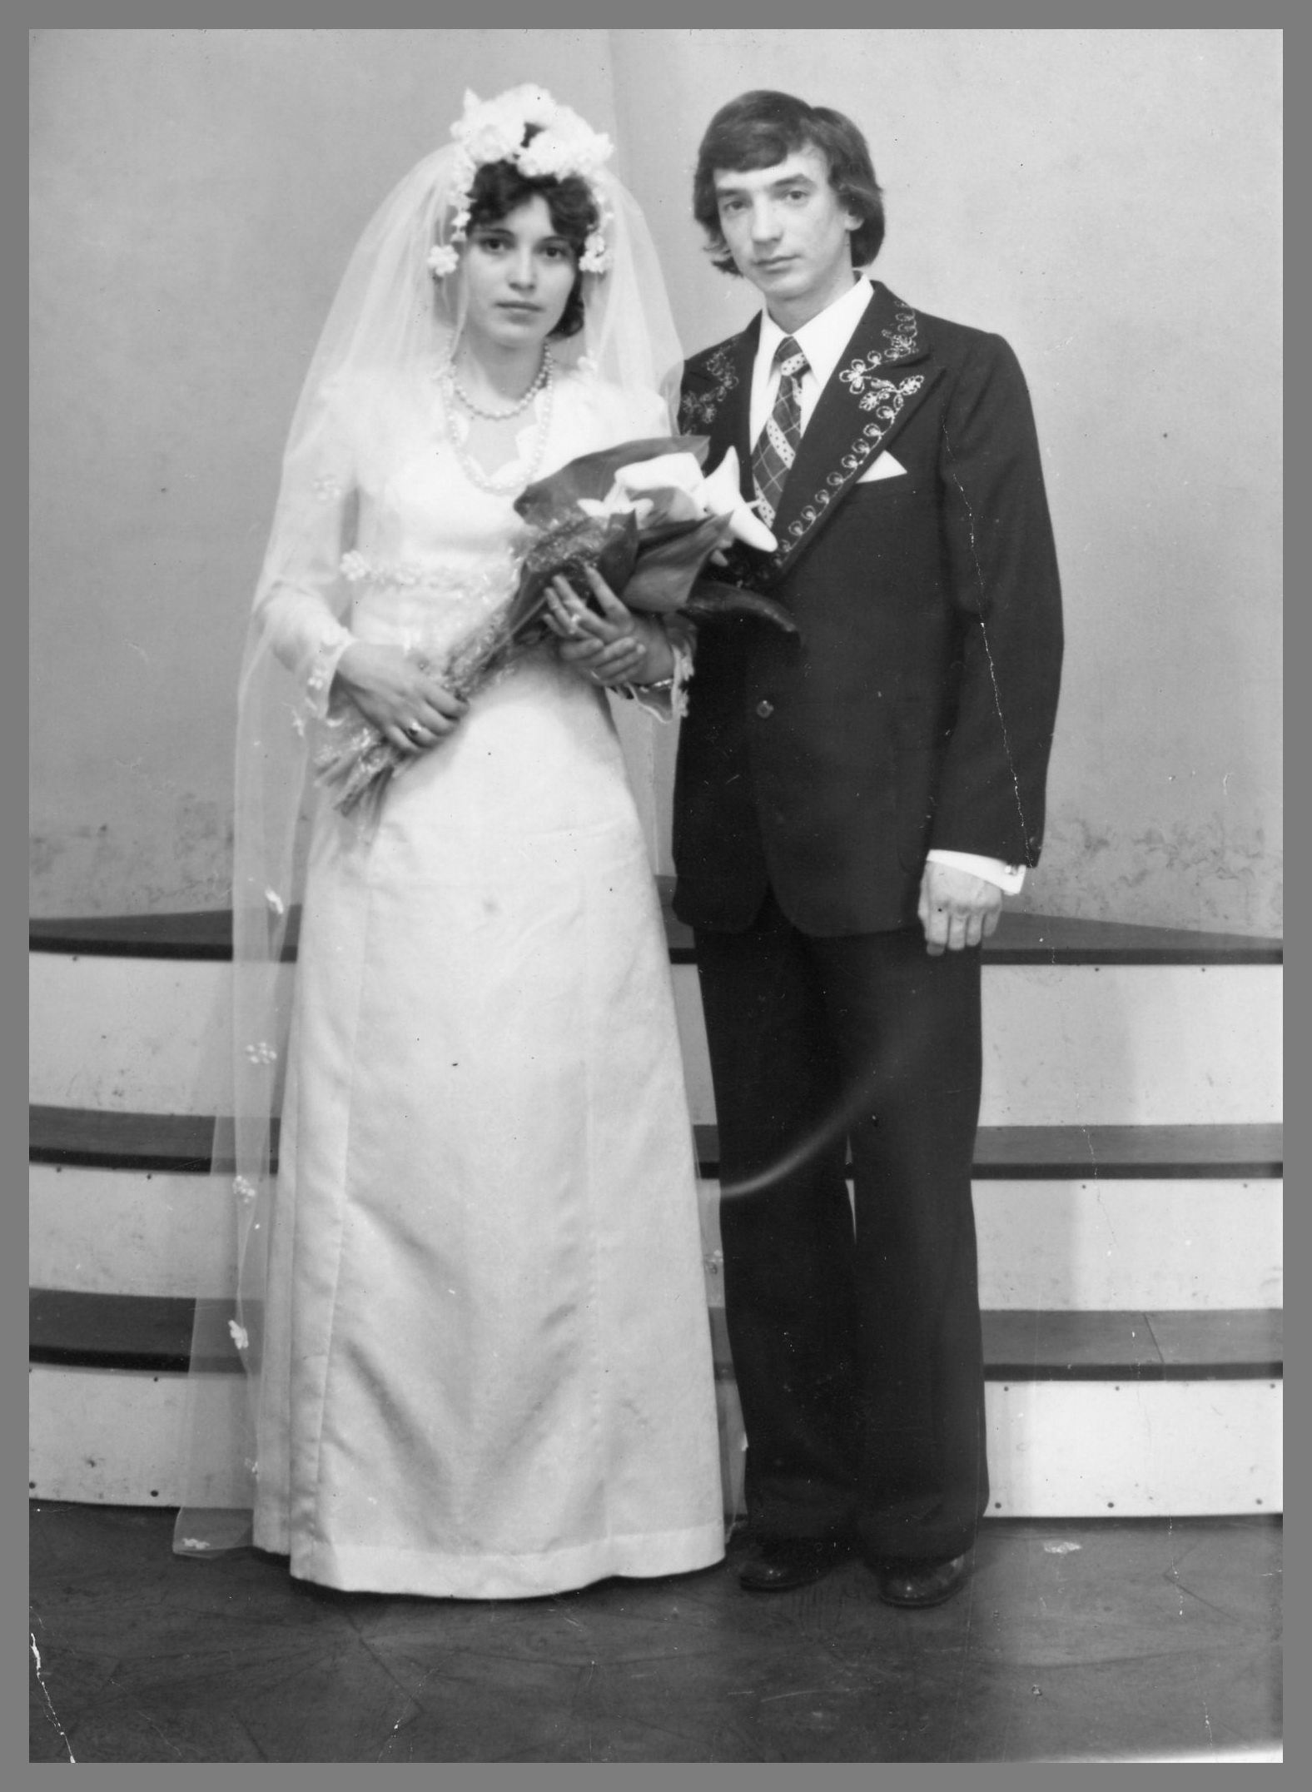
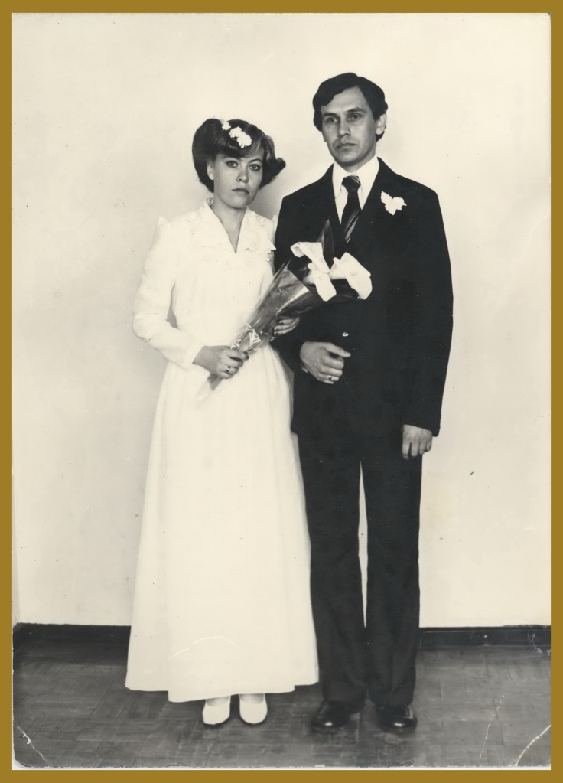
Кулешов Владимир Евгеньевич и Ли Татьяна Тимофеевна
22.01.1977 г.
Любовы Валерий и Наталья
15.01.1977 г.
Юшковы Анатолий Павлович и Любовь
1985 г.

Slide 35
Устанавливался месячный срок ожида- ния регистрации. Жениху и невесте в момент подачи заявления выдавалась книжка, которая называлась «Пригла- шение». По предъявлению которой, в специальных магазинах можно было купить некоторые дефицитные товары. Например, после свадьбы молодожены могли приобрести две простыни, две наволочки, два двуспальных подо- деяльника, одну скатерть и четыре полотенца.
Образцы приглашений

Slide 36
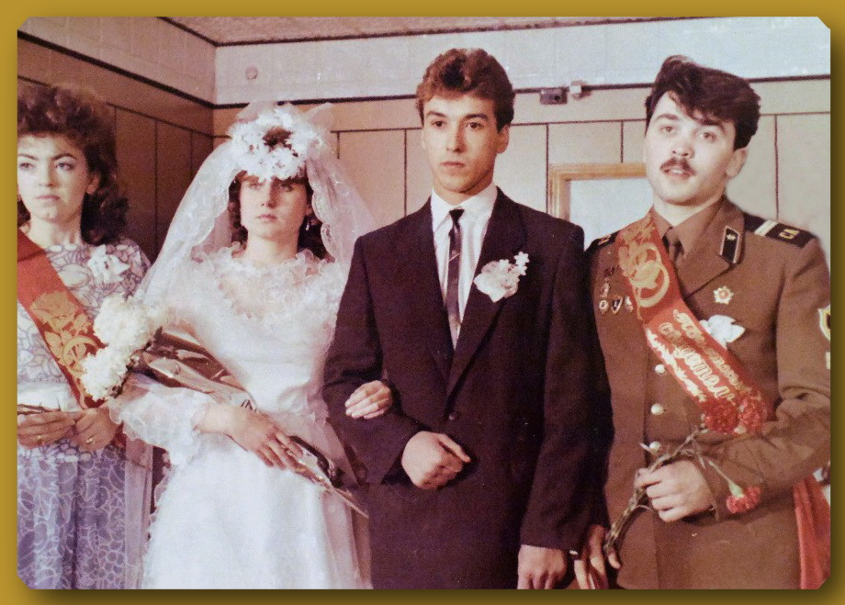
Введен институт свидетельства (присутствие свидетелей со стороны новобрачных стало обязательным). Эта роль считалась особенно почетной, ведь своими подписями эти люди как бы заверяли право жениха и невесты на взаимную любовь. По этому поводу было придумано несколько примет. Например, свидетели не должны были состоять в родстве между собой, и не быть в браке.
Свидетели носили опознава- тельные праздничные ленты красного или белого цвета с золотыми надписями, что нема- ло уродовало торжественный наряд, но прибавляло людям статусности. И, наконец, мо- лодоженам предоставлялись 2-3 дня отгулов на работе.
Молодожены с свидетелями. 1970-е года.

Slide 37
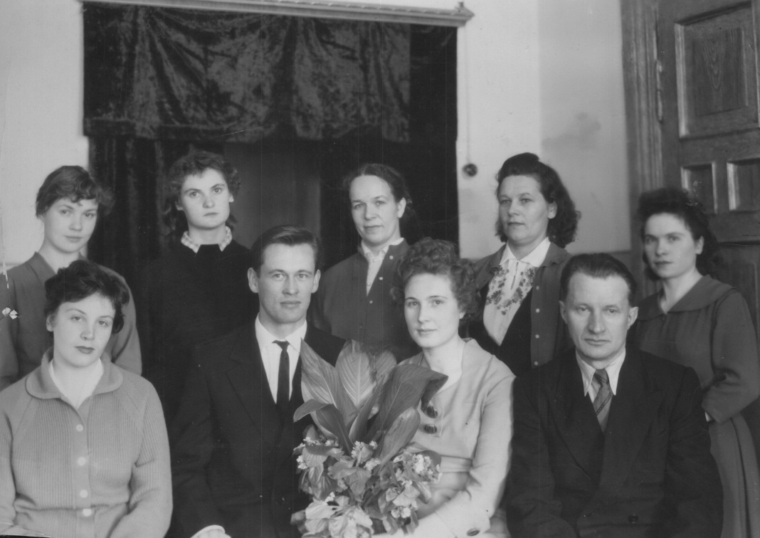
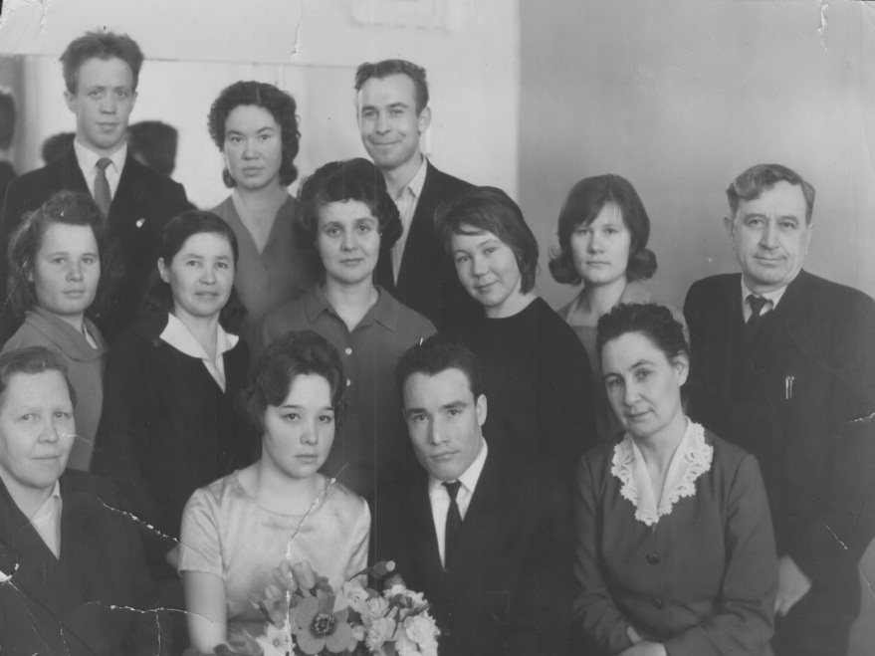
Первые торжественные реги- страции проводились в зале заседаний дома Советов. В том же году открыли Дом брако- сочетания, построенный за счет реконструкции существующего здания с надстройкой второго этажа. Практически каждое предприятие города принимало участие в оформлении внутрен- них помещений.
Носкова Надежда Порфирьевна (4-я слева в 1-м ряду сверху) - секретарь исполкома, депутат городского Совета и Печерских Зинаида Семеновна (5-я слева в 1-м ряду сверху) - заведующая бюро ЗАГС на регистрации бракосочетания.
1968г.
Гордеева Павлина Николаевна (4-я слева сидит в первом ряду) - старший инспектор районного отдела социального обеспечения и Быстров Георгий Георгиевич (6-й слева во 2-м ряду) - заведующий районным отделом социального обеспечения на регистрации бракосочетания.1963г.

Slide 38
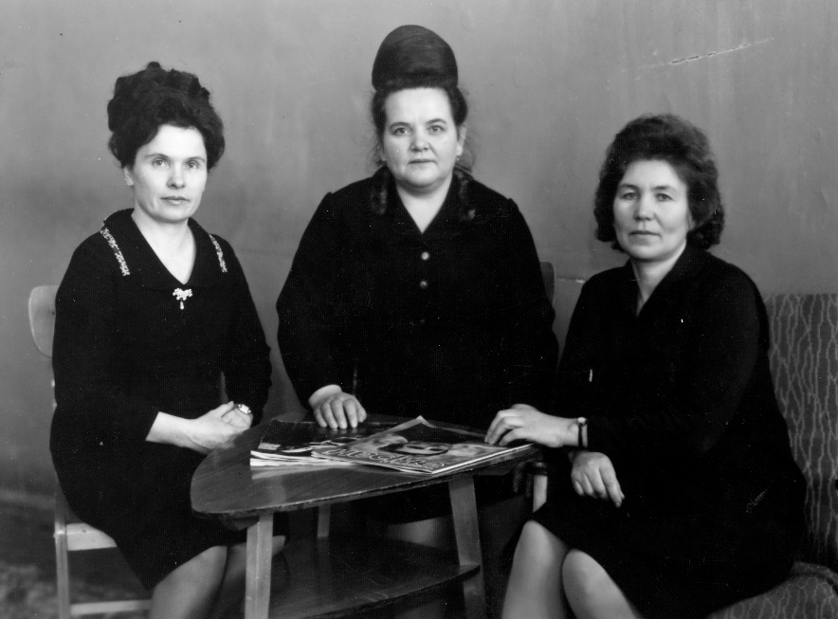
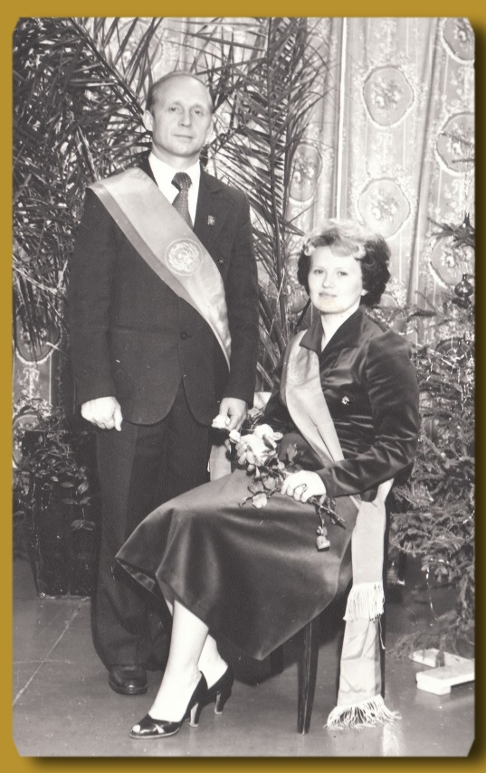
Работники ЗАГСа исполкома Сарапульского городского Совета депутатов трудящихся Удмуртской АССР и депутаты -участники торжественных регистраций.
Коллектив работников ЗАГС г. Сарапул. 1-я слева: Печерских Зинаида Семеновна-заведующая ЗАГСа , справа: Зимина Александра Петровна- делопроизводитель. Декабрь 1969 год.
Завгородний Владимир Алексеевич - заместитель
директора радиозавода им. Орджоникидзе, депутат горсовета и Пантюхина Татьяна Аркадьевна - заведующая ЗАГСа 1976 г.
Плотникова Тамара Николаевна - делопроизводитель отдела ЗАГС, Ларичева Любовь - депутат городского Совета, Пантюхина Татьяна Аркадьевна - заведующая ЗАГСа.1972 г.

Slide 39
Каждую пятницу в Доме бракосочетания проводилась торжественная регистрация. Будущих супругов, прибывавших на машинах, встречали комсомольцы и провожали в зал регистрации. Приглашались не только родственники, но и друзья, сослуживцы. Во время церемонии звучало вступительное слово, брачующиеся обменивались обручальными кольцами, использовалось музы- кальное сопровождение. На каждой регистрации выступал депутат городского Совета с краткой поздравительной речью. Он же вручал свидетельство о браке. Существовал график дежурств депутатов в ЗАГСе. Впервые организован буфет, коллективная фотосьемка. Вся обстановка помогала почувствовать торжественность момента, значимость. Такие церемонии проводились также в клубах предприятий города. Постепенно скромные свадьбы вышли из моды. Приглашалось большое количество гостей, украшалась свадебная машина, заказывали пышный банкет в ресторане. Обязательным стал тур молодоженов по памятным местам.

Slide 40
Тур по памятным местам.
Сухих Владимир Геннадьевич
и Любовь Климентьевна
1975 г.

Slide 41
Торжественная регистрация в Дворцах культуры «ЗиО» и «Заря»

Slide 42
18 февраля 1964 года вышло постановление Совета Министров РСФСР «Внедрение в быт советских людей новых граж- данских обрядов». В 1969 году был принят Кодекс о браке и семье РСФСР, который действовал вплоть до середины 90-х годов. Торжественно отмечались: регистрации но- ворожденных, даты супружеской жизни «серебряная» и «золотая» свадьба. Все это делалось для укрепления семьи и отвлечения людей от церковных обрядов. Не смотря на все старания властей люди все же тайком венчались, крестились и отпевали усопших. Вот небольшой отчет за 1967 год по Сара- пулу, составленный комиссией по внедрению новых гражданских обрядов: крещений совершено 462, в том числе детей дош- кольного возраста 440, школьного - 11, совер- шеннолетних – 11, венчаний – 7, отпеваний - 220 очных, заочных – 248. Зарегистрировано в ЗАГСе рождений детей – 1686.
Из доклада «Об опыте работы исполкома Сарапульского горсовета по внедрению в быт новых гражданских обрядов.» 1968 г.

Slide 43
В начале 1970-х годов в обществе возрождаются многие свадебные народные традиции: хлеб-соль, величальные песни, конкурсы для новобрачных, выкуп и пр. Традиция выкупа невесты вернула себе право на существование. В выкуп невесты обычно включались все соседи. Так что оккупированный толпой жених покрывался холодным потом уже на подступах к дому. Выкрутиться помогали друзья, которые стали делать заготовки в виде шампанского и коробок конфет.
Обряд «хлеб-соль»
«Выкуп невесты»
«Величальные песни»

Slide 44
Обряд «хождение за водой».
Обряд «хождение за водой».
Деревенская свадьба
«Чествование молодоженов»

Slide 45
Если же в брак вступали два комсомольца, то молодожены могли рассчитывать на дотацию от ВЛКСМ (Всесоюзный ленинский коммунистический союз молодежи). Подобные свадьбы назывались «комсомольскими». Так как комсомольцами в ту пору была практически вся молодежь, то и дотации от комитета комсомола на свадьбу могли получить практически все.
Праздничный вечер в честь бракосочетания Зиганшиных Анатолия и Галины (в центре) - преподавателей Сарапульского кооперативного техникума.1970 г.

Slide 46
После распада СССР, в Российской Федерации возникла потребность в принятии нового законодательства. 9 декабря 1995 года был принят новый Семейный кодекс РФ. В настоящее время управлением ЗАГС разработаны сценарии ритуалов с использованием старинных тради- ций и обрядов: торжественные регистрации брака и рождения; чество- вание свадебных юбиляров; помолвка; семейные праздники; чество- вание возрастных юбиляров. Яркие запоминающиеся события помо- гают прочувствовать значимость происходящего.
История развития органов ЗАГС как жизнь человека: рождение, становление,взрос- ление. Вместе с обществом переживает взлеты и паде- ния, реагирует на запросы людей. И всегда сохраняет только самое лучшее, нужное людям во все времена.
Коллектив Управления ЗАГС. 2016 г.

Slide 47
Текстовый материал и компьютерная верстка:
Галиакберова Т.В.- начальник сектора аудиовизуальных документов
Быкова А.В. – главный специалист-эксперт сектора аудиовизуальных документов.
В презентации использованы архивные документы фондов:
Р-744, Р-178, Р-569, Р-750, Р-588,Р-36,Р-155.
Сарапул. 2017 год

